Slide 1
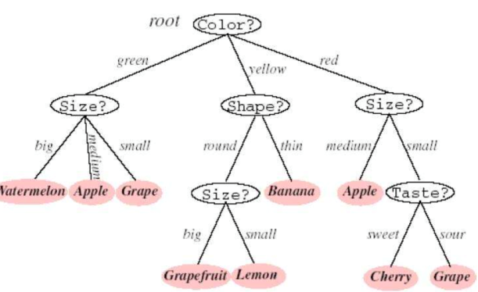
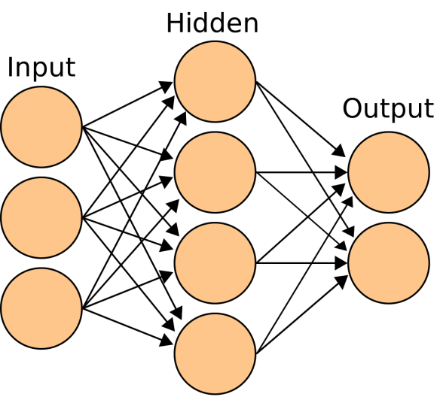
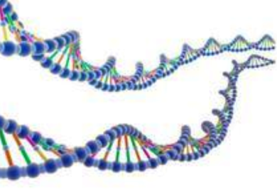
人工智能的三大流派
符号主义
联结主义
行为主义
、
、
、
决策树
模糊逻辑
进化计算
群体智能
专家系统
神经网络

Slide 2
第二讲 知识表示与推理
1
知识表示
2
确定性推理
3
不确定性推理
4
知识图谱

Slide 3
知识表示
1
知识表示
知识表示（knowledge representation）：将人类知识形式化或者模型化。
知识表示是对知识的一种描述，或者说是一组约定，一种计算机可以接受的用于描述知识的数据结构。
选择知识表示方法的原则：
（1）充分表示领域知识。
（2）有利于对知识的利用。
（3）便于对知识的组织、维护与管理。
（4）便于理解与实现。

Slide 4
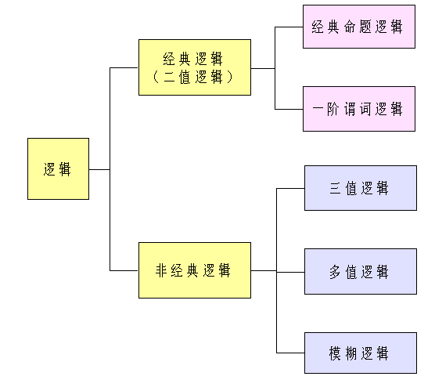
1
一阶谓词逻辑
知识表示
4

Slide 5
产生式系统
产生式系统
控
制
规则库
推理机
综合数据库
产生式系统的基本结构

Slide 6
产生式系统
1. 规则库
规则库: 用于描述相应领域内知识的产生式集合。
2. 综合数据库
综合数据库(事实库、上下文、黑板等)：一个用于存放问题求解过程中各种当前信息的数据结构。
3．控制系统
控制系统（推理机构）：由一组程序组成，负责整个产生式系统的运行，实现对问题的求解。

Slide 7
产生式系统
3．控制系统（续）
控制系统要做以下几项工作：
（1）从规则库中选择与综合数据库中的已知事实进行匹配。
（2）匹配成功的规则可能不止一条，进行冲突消解。
（ 3）执行某一规则时，如果其右部是一个或多个结论，则把这些结论加入到综合数据库中：如果其右部是一个或多个操作，则执行这些操作。
（ 4）对于不确定性知识，在执行每一条规则时还要按一定的算法计算结论的不确定性。
（ 5）检查综合数据库中是否包含了最终结论，决定是否停止系统的运行。

Slide 8
产生式系统
规则库：
r₁： IF 该动物有毛发 THEN 该动物是哺乳动物
r₂： IF 该动物有奶 THEN 该动物是哺乳动物
r₃： IF 该动物有羽毛 THEN 该动物是鸟
r₄： IF 该动物会飞 AND 会下蛋 THEN 该动物是鸟
r₅： IF 该动物吃肉 THEN 该动物是食肉动物
r₆： IF 该动物有犬齿 AND 有爪 AND 眼盯前方
THEN 该动物是食肉动物
r₇： IF 该动物是哺乳动物 AND 有蹄
THEN 该动物是有蹄类动物
r ₈： IF 该动物是哺乳动物 AND 是反刍动物
THEN 该动物是有蹄类动物

Slide 9
产生式系统
r₉： IF 该动物是哺乳动物 AND 是食肉动物 AND 是黄褐色
AND 身上有暗斑点 THEN 该动物是金钱豹
r₁₀：IF 该动物是哺乳动物 AND 是食肉动物 AND 是黄褐色
AND 身上有黑色条纹 THEN 该动物是虎
r₁₁： IF 该动物是有蹄类动物 AND 有长脖子 AND 有长腿
AND 身上有暗斑点 THEN 该动物是长颈鹿
r ₁₂：IF 该动物有蹄类动物 AND 身上有黑色条纹
THEN 该动物是斑马
r₁₃：IF 该动物是鸟 AND 有长脖子 AND 有长腿 AND 不会飞
AND 有黑白二色 THEN 该动物是鸵鸟
r₁₄： IF 该动物是鸟 AND 会游泳 AND 不会飞
AND 有黑白二色 THEN 该动物是企鹅
r₁₅： IF 该动物是鸟 AND 善飞 THEN 该动物是信天翁

Slide 10
产生式系统
设已知初始事实存放在综合数据库中：
该动物身上有：暗斑点，长脖子，长腿，奶，蹄
推理机构的工作过程 ：
（1）从规则库中取出r₁，检查其前提是否可与综合数据库中的已知事实匹配。匹配失败则r₁不能被用于推理。然后取r₂进行同样的工作。匹配成功则r₂被执行。
综合数据库 ：
该动物身上有：暗斑点，长脖子，长腿，奶，蹄，哺乳动物

Slide 11
产生式系统
推理机构的工作过程 ：
（2）分别用r₃，r₄，r₅，r₆综合数据库中的已知事实进行匹配，均不成功。 r₇匹配成功，执行r₇ 。
综合数据库：
该动物身上有：暗斑点，长脖子，长腿，奶，蹄，哺乳动物，有蹄类动物
（3）r₁₁匹配成功，并推出 “该动物是长颈鹿” 。

Slide 12
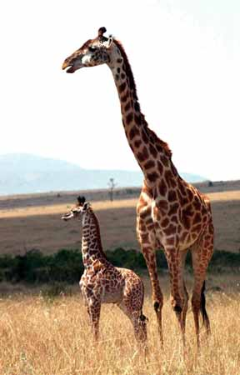
产生式系统

Slide 13
产生式系统
1. 产生式表示法的优点
3. 适合产生式表示的知识
（1）自然性
（2）模块性
（3）有效性
（4）清晰性
（1）领域知识间关系不密切，不存在结构关系。
（2）经验性及不确定性的知识，且相关领域中对这些知识没有严格、统一的理论。
（3）领域问题的求解过程可被表示为一系列相对独立的操作，且每个操作可被表示为一条或多条产生式规则。
2. 产生式表示法的缺点
（1）效率不高
（2）不能表达结构性知识

Slide 14
框架表示法
框架表示法
1975年，美国明斯基提出了框架理论：人们对现实世界中各种事物的认识都是以一种类似于框架的结构存储在记忆中的。
框架表示法：一种结构化的知识表示方法，已在多种系统中得到应用。

Slide 15
框架表示法
框架表示法
框架（frame）：一种描述所论对象（一个事物、事件或概念）属性的数据结构。
一个框架由若干个被称为“槽”（slot）的结构组成，每一个槽又可根据实际情况划分为若干个“侧面”（faced）。
一个槽用于描述所论对象某一方面的属性。
一个侧面用于描述相应属性的一个方面。
槽和侧面所具有的属性值分别被称为槽值和侧面值。

Slide 16
框架表示法
框架表示法
<框架名>
槽名1： 侧面名₁₁ 侧面值₁₁₁ ，… ，侧面值_{11P1}
┊ ┊
侧面名_{1m} 侧面值_{1m1} ， … ，侧面值_{1mPm}
槽名n： 侧面名_{n1} 侧面值_{n11} ， … ，侧面值_{n1P1}
┊
侧面名_{nm} 侧面值_{nm1} ， … ，侧面值_{nmPm}
约束： 约束条件₁
┊
约束条件_{n}

Slide 17
框架表示法
例1 教师框架
框架名：〈教师〉
姓名：单位（姓、名）
年龄：单位（岁）
性别：范围（男、女）
缺省：男
职称：范围（教授，副教授，讲师，助教）
缺省：讲师
部门：单位（系，教研室）
住址：〈住址框架〉
工资：〈工资框架〉
开始工作时间：单位（年、月）
截止时间：单位（年、月）
缺省：现在

Slide 18
框架表示法
例2 将下列一则地震消息用框架表示：“某年某月某日，某地发生6.0级地震，若以膨胀注水孕震模式为标准，则三项地震前兆中的波速比为0.45，水氡含量为0.43，地形改变为0.60。”
解：地震消息用框架如下图所示。
框架名：〈地震〉
地 点：某地
日 期：某年某月某日
震 级：6.0
波 速 比：0.45
水氡含量：0.43
地形改变：0.60

Slide 19
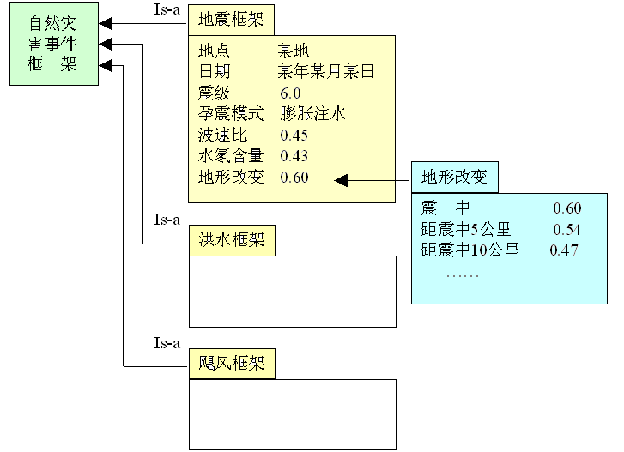
框架表示法

Slide 20
框架表示法
（1） 结构性
便于表达结构性知识，能够将知识的内部结构关系及知识间的联系表示出来。
（2）继承性
框架网络中，下层框架可以继承上层框架的槽值，也可以进行补充和修改。
（3）自然性
框架表示法与人在观察事物时的思维活动是一致的。

Slide 21
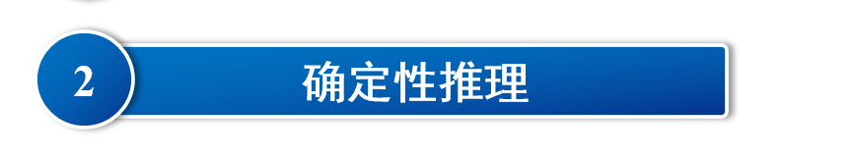
推理方式与分类
演绎推理、归纳推理、默认推理
（1）演绎推理 (deductive reasoning) : 一般 → 个别
三段论式（三段论法）
足球运动员的身体都是强壮的 ；
高波是一名足球运动员；
所以，高波的身体是强壮的。
（ 大前提 ）
（ 小前提 ）
（ 结 论 ）

Slide 22
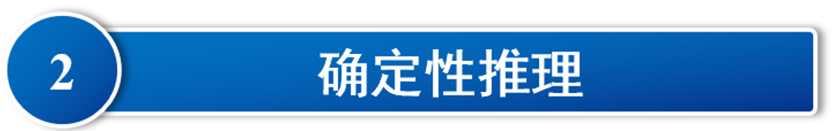
推理方式与分类
演绎推理、归纳推理、默认推理
（2）归纳推理 (inductive reasoning): 个别 → 一般
完全归纳推理（必然性推理）
不完全归纳推理（非必然性推理）
完全归纳推理
检查全部产品合格
该厂产品合格
不完全归纳推理
检查全部样品合格
该厂产品合格

Slide 23
推理方式与分类
演绎推理、归纳推理、默认推理
（3）默认推理（default reasoning，缺省推理）
知识不完全的情况下假设某些条件已经具备所进行的推理。
A 成立
B 成立？
（默认B成立）
结 论
制造鸟笼
鸟会飞？
（默认成立）
鸟笼要有盖子

Slide 24
推理方式与分类
2. 确定性推理、不确定性推理
（1）确定性推理：推理时所用的知识与证据都是确定的，推出的结论也是确定的，其真值或者为真或者为假。
（2）不确定性推理：推理时所用的知识与证据不都是确定的，推出的结论也是不确定的。
似然推理
（概率论）
不确定性推理
近似推理或模糊推理
（模糊逻辑）

Slide 25
推理方式与分类
3. 单调推理、非单调推理
（1）单调推理：随着推理向前推进及新知识的加入，推出的结论越来越接近最终目标。
（2）非单调推理：由于新知识的加入，不仅没有加强已推出的结论，反而要否定它，使推理退回到前面的某一步，重新开始。
基于经典逻辑的演绎推理
默认推理是非单调推理
X：鸟 → X：会飞 →
X: 企鹅
X：不会飞
X：企鹅

Slide 26

推理方式与分类
4．启发式推理、非启发式推理
启发性知识：与问题有关且能加快推理过程、提高搜索效率的知识。
目标：在脑膜炎、肺炎、流感中选择一个
产生式规则
r₁：脑膜炎
r₂：肺 炎
r₃：流 感
启发式知识：“脑膜炎危险”、“目前正在盛行流感”。

Slide 27
自然演绎推理
自然演绎推理：从一组已知为真的事实出发，运用经典逻辑的推理规则推出结论的过程。
推理规则：P规则、T规则、假言推理、拒取式推理
假言推理： P, P→Q Q
“如果x是金属，则x能导电” , “铜是金属” 推出 “铜能导电”
拒取式推理： P→Q, ﹁Q ﹁P
“如果下雨，则地下就湿” , “地上不湿” 推出 “没有下雨”

Slide 28
自然演绎推理
错误1——否定前件： P→Q, ﹁P ﹁Q
（1） 如果下雨，则地上是湿的（ P→Q ）；
（2）没有下雨（﹁P ）；
（3）所以，地上不湿（﹁Q ）。
错误2——肯定后件： P→Q, Q P
（1）如果行星系统是以太阳为中心的，则金星会显示出位相变化（ P→Q ）；
（2）金星显示出位相变化（ Q ）；
（3） 所以，行星系统是以太阳为中心（ P ）。

Slide 29
自然演绎推理
例3.1 已知事实：
（1）凡是容易的课程小王( Wang )都喜欢；
（2）C 班的课程都是容易的；
（3）ds 是 C 班的一门课程。
求证：小王喜欢 ds 这门课程。

Slide 30
自然演绎推理
证明：
定义谓词：
EASY ( x )：x 是容易的
LIKE ( x, y )：x 喜欢 y
C ( x )：x 是 C 班的一门课程
已知事实和结论用谓词公式表示：
( ) ( EASY ( x ) → LIKE ( Wang, x ) )
( ) ( C ( x ) → EASY ( x ))
C ( ds )
LIKE ( Wang, ds )

Slide 31
自然演绎推理
应用推理规则进行推理：
( )（EASY ( x ) →LIKE ( Wang, x ))
EASY (z) →LIKE ( Wang, z ) 全称固化
( ) (C ( x ) → EASY ( x ))
C ( y ) →EASY ( y ) 全称固化
所以 C (ds), C (y) →EASY (y)
EASY (ds) P规则及假言推理
所以 EASY (ds), EASY (z) →LIKE (Wang，z)
LIKE ( Wang, ds ) T规则及假言推理

Slide 32
自然演绎推理
优点：
表达定理证明过程自然，易理解。
拥有丰富的推理规则，推理过程灵活。
便于嵌入领域启发式知识。
缺点：易产生组合爆炸，得到的中间结论一般呈指数形式递增。

Slide 33

归结演绎推理
反证法： ，当且仅当 ，
即 Q为 P 的逻辑结论，当且仅当 是不可满足的。
定理：Q 为 ， ，…， 的逻辑结论，当且仅当
是不可满足的。

Slide 34

鲁滨逊归结原理
子句集中子句之间是合取关系，只要有一个子句不可满足， 则子句集就不可满足。
鲁宾逊归结原理（消解原理）的基本思想：
检查子句集 S 中是否包含空子句，若包含，则 S 不可满足。
若不包含，在 S 中选择合适的子句进行归结，一旦归结出空子句，就说明 S 是不可满足的。

Slide 35
鲁滨逊归结原理
1. 命题逻辑中的归结原理（基子句的归结）
定义3.1（归结）：设C₁与C₂是子句集中的任意两个子句，如果 C₁中的文字L₁与 C₂中的文字L₂互补，那么从C₁和 C₂中分别消去L₁和L₂，并将二个子句中余下的部分析取，构成一个新子句C₁₂ 。
（归结）
（归结）

Slide 36

不确定性推理
推理：从已知事实（证据）出发，通过运用相关知识逐步推出结论或者证明某个假设成立或不成立的思维过程。
不确定性推理：从不确定性的初始证据出发，通过运用不确定性的知识，最终推出具有一定程度的不确定性但却是合理或者近乎合理的结论的思维过程。

Slide 37
不确定性推理
1. 不确定性的表示与量度
（1）知识不确定性的表示
（2）证据不确定性的表示——证据的动态强度
（3）不确定性的量度
在专家系统中知识的不确定性一般是由领域专家给出的，通常是一个数值——知识的静态强度
用户在求解问题时提供的初始证据。
在推理中用前面推出的结论作为当前推理的证据。
① 能充分表达相应知识及证据不确定性的程度。
② 度量范围的指定便于领域专家及用户对不确定性的估计。
③ 便于对不确定性的传递进行计算，而且对结论算出的不确定性量度不能超出量度规定的范围。
④ 度量的确定应当是直观的，同时应有相应的理论依据。

Slide 38
不确定性推理
2. 不确定性匹配算法及阈值的选择
不确定性匹配算法：用来计算匹配双方相似程度的算法。
阈值：用来指出相似的“限度”。
3. 组合证据不确定性的算法：
最大最小方法、Hamacher方法、概率方法、
有界方法、Einstein方法等。

Slide 39
不确定性推理
4. 不确定性的传递算法
（1）在每一步推理中，如何把证据及知识的不确定性
传递给结论。
（2）在多步推理中，如何把初始证据的不确定性传递
给最终结论。
5. 结论不确定性的合成

Slide 40

模糊逻辑与模糊推理
1. 模糊集合的定义
论域：所讨论的全体对象，用 U 等表示。
元素：论域中的每个对象，常用a,b,c,x,y,z表示。
集合：论域中具有某种相同属性的确定的、可以彼此区别的元素的全体，常用A，B等表示。
元素a和集合A的关系：a属于A或a不属于A，即只有两个真值“真”和“假”。
模糊逻辑给集合中每一个元素赋予一个介于0和1之间的实数，描述其属于一个集合的强度，该实数称为元素属于一个集合的隶属度。集合中所有元素的隶属度全体构成集合的隶属函数。

Slide 41
模糊逻辑与模糊推理
2．模糊集合的表示方法
当论域中元素数目有限时，模糊集合 的数学描述为
：元素 属于模糊集 的隶属度， 是元素
的论域。

Slide 42
模糊逻辑与模糊推理
2．模糊集合的表示方法
（1）Zadeh表示法
（1）论域是离散且元素数目有限:
或
（2）论域是连续的，或者元素数目无限：

Slide 43
模糊逻辑与模糊推理
2．模糊集合的表示方法
（2）序偶表示法
（3）向量表示法

Slide 44
模糊逻辑与模糊推理
3. 隶属函数
常见的隶属函数有正态分布、三角分布、梯形分布等。
隶属函数确定方法：
（1）模糊统计法
（2）专家经验法
（3）二元对比排序法
（4）基本概念扩充法

Slide 45
模糊逻辑与模糊推理
3．隶属函数
例如：以年龄作论域，取 ，扎德给出了“年老”O 与“年青”Y 两个模糊集合的隶属函数为
采用Zadeh表示法:

Slide 46
模糊逻辑与模糊推理
（1）模糊集合的包含关系
若 ，则
（2）模糊集合的相等关系
若 ，则
（3）模糊集合的交并补运算
① 交运算(intersection)

Slide 47
模糊逻辑与模糊推理
② 并运算(union)
③ 补运算(complement) 或者
例4.4 设论域 ，A及B是论域上的两个模糊集合，已知：
求
A
B
A
∩
B
A
∪
B
、
、
、

Slide 48
模糊逻辑与模糊推理
解：

Slide 49
模糊逻辑与模糊推理
（4）模糊集合的代数运算
① 代数积：
② 代数和：
③ 有界和：
④ 有界积：

Slide 50
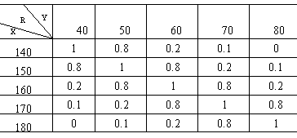
模糊逻辑与模糊推理
模糊关系
普通关系:两个集合中的元素之间是否有关联，
模糊关系:两个模糊集合中的元素之间关联程度的多少。
例4.6 某地区人的身高论域X={140,150,160,170,180}（单位：cm），体重论域 Y={40,50,60,70,80}。
身高与体重的模糊关系表
从X到Y的一个模糊关系R，用模糊矩阵表示：

Slide 51
模糊逻辑与模糊推理
模糊关系
模糊关系的定义 ：
A、B：模糊集合，模糊关系用叉积(cartesian product)表示：
叉积常用最小算子运算：
A、B：离散模糊集，其隶属函数分别为：
则其叉积运算：

Slide 52
模糊逻辑与模糊推理
模糊关系
例4.7 已知输入的模糊集合A和输出的模糊集合B：
求A到B的模糊关系R。
解：
⎡
1
.
0
⎤
⎢
⎥
⎢
0
.
8
⎥
R
=
A
×
B
=
μ
T
o
μ
=
⎢
0
.
5
⎥
o
A
B
⎢
⎥
⎢
0
.
2
⎥
⎢
0
.
0
⎥
⎣
⎦

Slide 53
模糊逻辑与模糊推理
模糊关系

Slide 54
模糊逻辑与模糊推理
模糊关系合成
例8 设模糊集合

Slide 55
模糊逻辑与模糊推理
模糊关系合成
解：

Slide 56
模糊逻辑与模糊推理
模糊推理
1. 模糊知识表示
人类思维判断的基本形式：
如果 （条件） → 则 （结论）
例如：如果 压力较高且温度在慢慢上升 则 阀门略开
模糊规则：从条件论域到结论论域的模糊关系矩阵 R。通过条件模糊向量与模糊关系 R 的合成进行模糊推理，得到结论的模糊向量，然后采用“清晰化”方法将模糊结论转换为精确量。

Slide 57
模糊逻辑与模糊推理
模糊推理
2. 对 IF A THEN B 类型的模糊规则的推理
若已知输入为 A，则输出为 B ；若现在已知输入为 ，则输出 用合成规则求取
其中模糊关系R:
控制规则库的N 条规则有N 个模糊关系：
对于整个系统的全部控制规则所对应的模糊关系R：

Slide 58
模糊决策
“模糊决策”(“模糊判决”、“解模糊”或“清晰化”）：由模糊推理得到的结论或者操作是一个模糊向量，转化为确定值的过程。
1. 最大隶属度法
例如，得到模糊向量：
取结论：
例如，得到模糊向量：
取结论： U＝5。

Slide 59
模糊决策
2. 加权平均判决法
例如
则

Slide 60
模糊决策
3. 中位数法
例如

Slide 61
模糊决策
3. 中位数法
例如
用线性插值处理，即
所以

Slide 62
模糊决策
例4.10 设有模糊控制规则：
“如果温度低，则将风门开大”。设温度和风门开度的论域为{1，2，3，4，5}。
“温度低”和“风门大”的模糊量：
“温度低”=1/1+0.6/2+0.3/3+0.0/4+0/5
“风门大” =0/1+0.0/2+0.3/3+0.6/4+1/5
已知事实“温度较低”，可以表示为
“温度较低”=0.8/1+1/2+0.6/3+0.3/4+0/5
试用模糊推理确定风门开度。

Slide 63
模糊决策
解：（1）确定模糊关系 R

Slide 64

模糊决策
解：
（2）模糊推理
⎡
0
.
8
⎤
T
⎡
0
.
0
0
.
0
0
.
3
0
.
6
1
.
0
⎤
⎢
⎥
⎢
⎥
⎢
1
.
0
⎥
⎢
0
.
0
0
.
0
0
.
3
0
.
6
0
.
6
⎥
B
′
=
A
′
o
R
=
⎢
0
.
6
⎥
o
⎢
0
.
0
0
.
0
0
.
3
0
.
3
0
.
3
⎥
⎢
⎥
⎢
⎥
⎢
0
.
3
⎥
⎢
0
.
0
0
.
0
0
.
0
0
.
0
0
.
0
⎥
⎢
0
.
0
⎥
⎢
0
.
0
0
.
0
0
.
0
0
.
0
0
.
0
⎥
⎣
⎦
⎣
⎦
=(0.0，0.0，0.3，0.6，0.8)
（3）模糊决策
用最大隶属度法进行决策得风门开度为5。
用加权平均判决法和中位数法进行决策得风门开度为4。

Slide 65

知识图谱
知识图谱（Knowledge Graph）本质上是一种叫做语义网络（semantic network）的知识库，即具有有向图结构的一个知识库。
知识图谱是由实体、关系和属性组成的一种数据结构。
关系
概念
实体

Slide 66
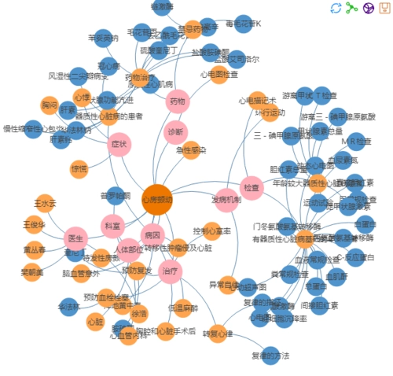
知识图谱
通用知识图谱：侧重构建行业常识性的知识，并用于搜索引擎和推荐系统。
行业知识图谱：主要面向企业，对企业/行业内部提供知识化服务。

Slide 67
知识图谱
知识图谱生命周期
知识表示
本体建模
知识
建模
语义演示
知识问答
大数据语义分析
知识
赋能
知识
获取
知识学习
语义集成
知识
管理
知识储存和索引

Slide 68
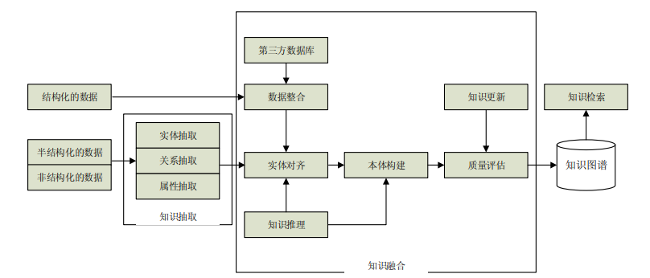
知识图谱
Google的知识图谱体系架构
基本构建流程：
本体构建——数据源配置——信息抽取——知识映射——知识融合

Slide 69
知识图谱
本体：形式化的、对于共享概念体系的明确详细的说明
概念化
是对客观世界中的存在及关系的抽象
精确性
本体中的概念、关系及约束被精确定义
本体特征
形式化
便于人机交互和计算推理
共享性
建立在共同认知基础上
本体=概念+实例+关系+【公理】

Slide 70
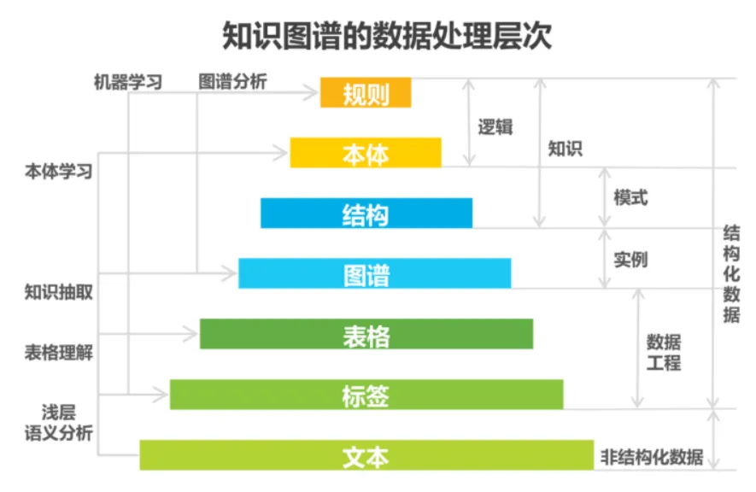
知识图谱
数据源配置

Slide 71
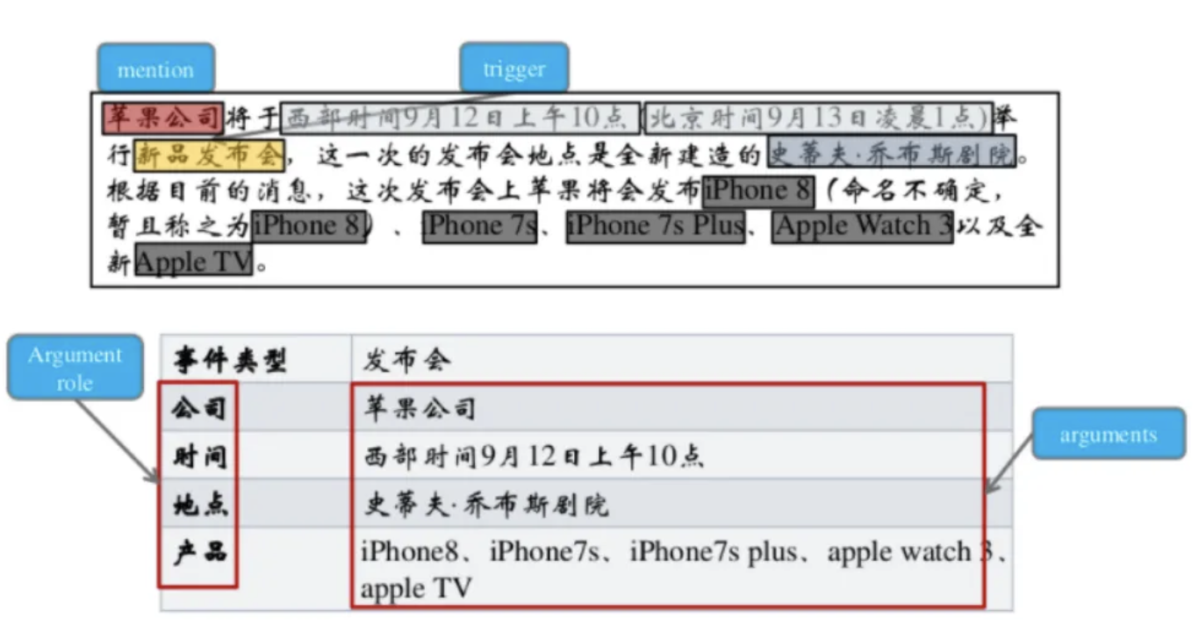
知识图谱
知识抽取

Slide 72
知识图谱
知识加工
通过信息抽取，可以从原始语料中提取出实体、关系与属性等知识要素。再经过知识融合，可以消除实体指称项与实体对象之间的歧义，得到一系列基本的事实表达。
知识推理是指从知识库中已有的实体关系数据出发，经过计算机推理，建立实体间的新关联，从而拓展和丰富知识网络。
质量评估也是知识库构技术的重要组成部分。受现有技术水平的限制，采用开放域信息抽取技术得到的知识元素有可能存在错误，因此在将其加入知识库之前，需要有一个质量评估的过程

Slide 73
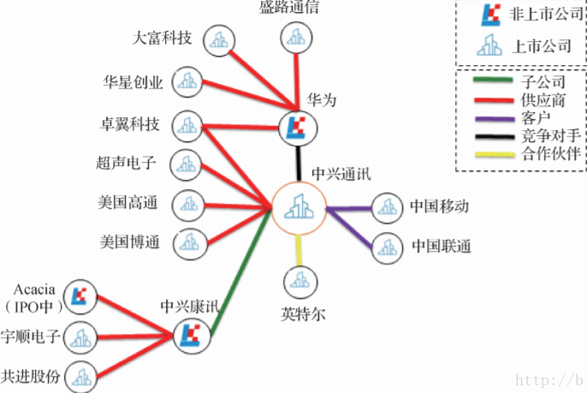
知识图谱
知识图谱应用---股票投研分析

Slide 74

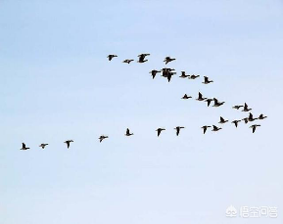
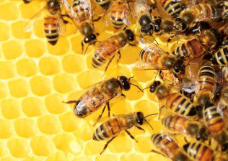
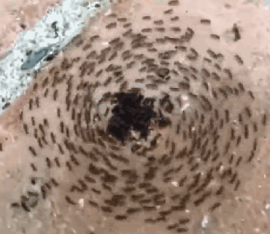
群体智能算法
自然界的
群体智能现象
群体（社会）呈现出远比个体复杂的智能行为
模拟
群体智能方法
汇聚群体智慧协同求解大规模复杂问题的方法
国家需求
学科前沿
《新一代人工智能发展规划》
明确的五大发展方向之一
求解单个体、集中式方法所不能解决的复杂巨系统问题的重要方法
多个分支入选ESI研究前沿

Slide 75
群体智能算法

Slide 76
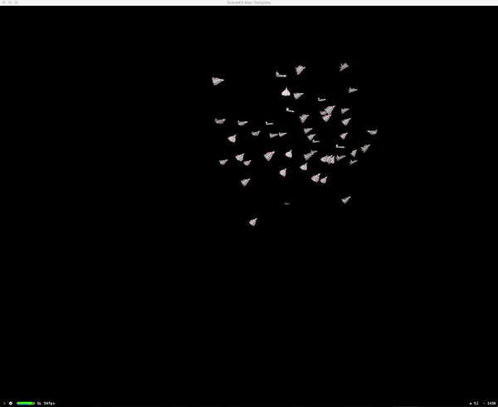
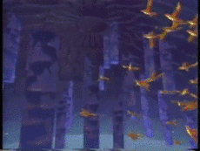
从生物/社会现象到计算机算法
BOIDS系统（1987）
利用动力学系统模拟鸟群的飞行规则，对鸟群行为进行仿真，可用于动画/游戏设计等

Slide 77
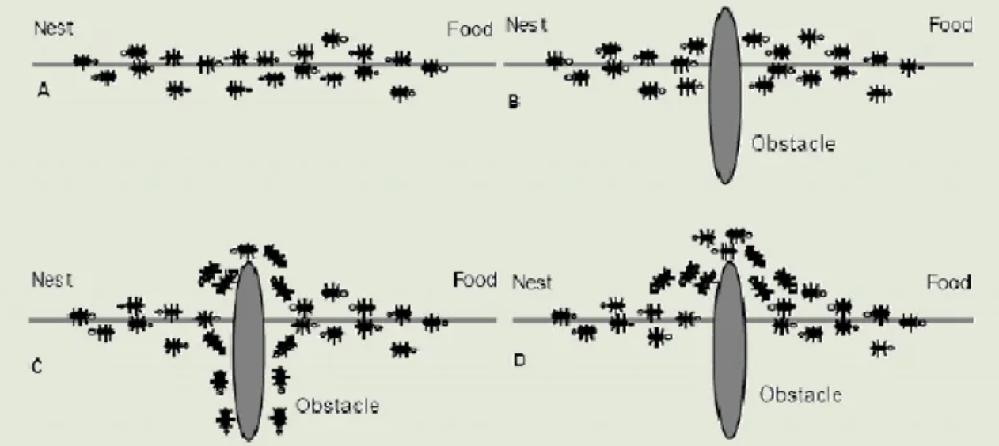
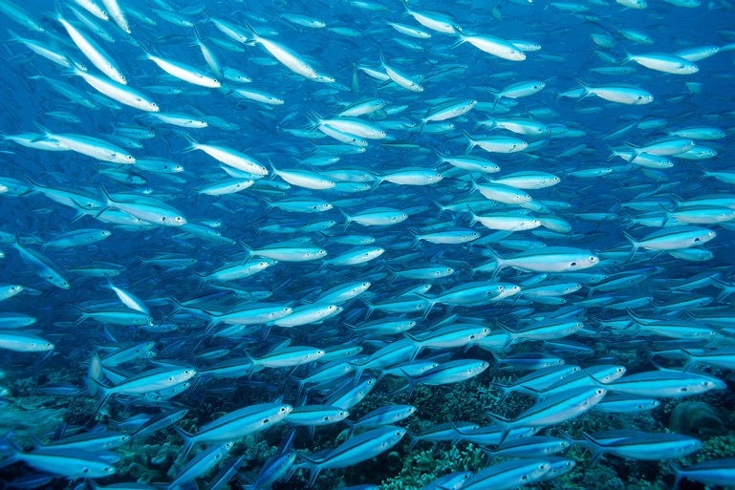
从生物/社会现象到计算机算法
蚁群优化（1992）
粒子群优化（1995）
模拟社会性群体生物的智能行为，设计算法求解复杂计算问题

Slide 78
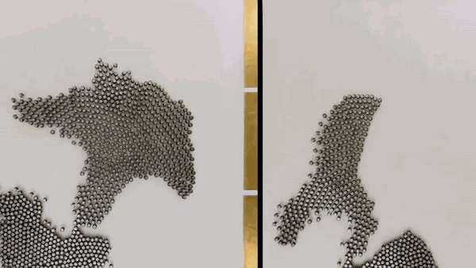

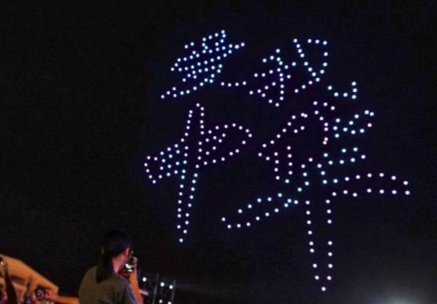
从生物/社会现象到计算机算法
Kilobots群体机器人
（Science 2014）
细胞粒子机器人
（Nature 2021）
无人机编队表演
控制群体机器人通过协作完成复杂任务

Slide 79
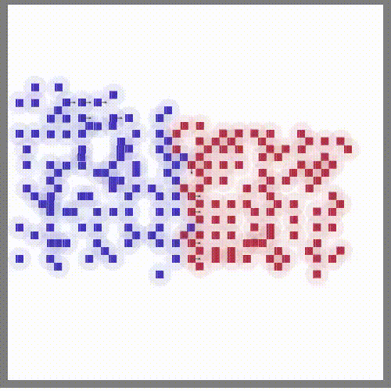
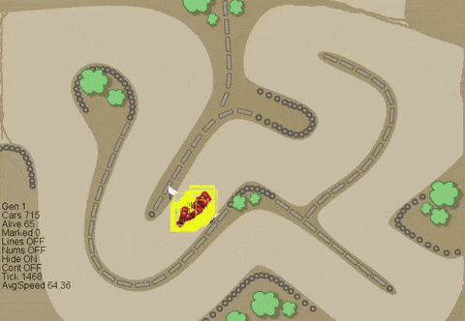
从生物/社会现象到计算机模拟
群智竞争/博弈
训练群体完成对抗、博弈、竞技任务

Slide 80

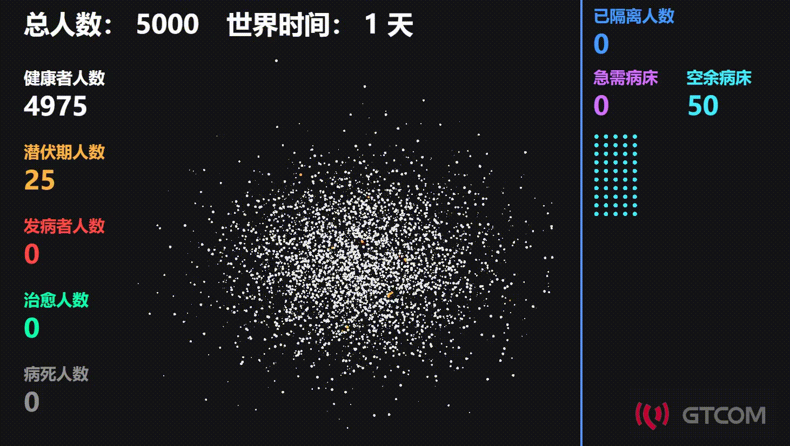
从生物/社会现象到计算机算法
网络群体智能
基于网络传播的模拟/预测
基于网络的复杂群体智能建模、分析、预测和管控

Slide 81
从生物/社会现象到计算机算法
生物群体
群集智能
智能体
多智能体系统
人类群体
社会计算
从群体类型：
群智感知
从任务类型：
群智建模仿真
群智计算
群智协作
群智优化

Slide 82
从生物/社会现象到计算机算法

Slide 83
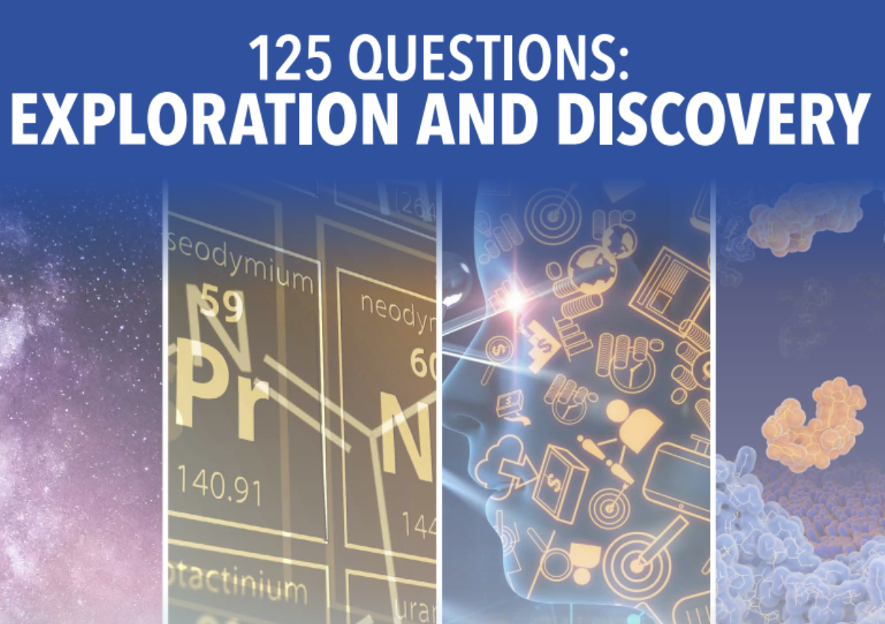
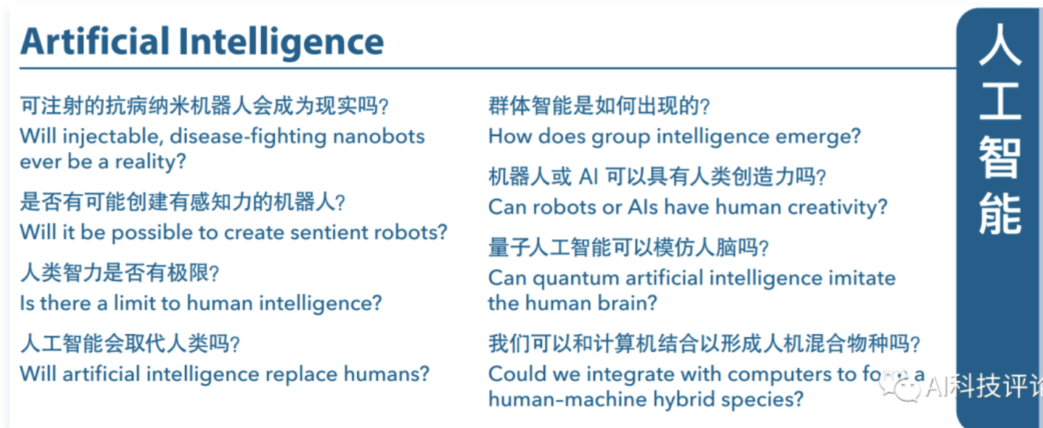
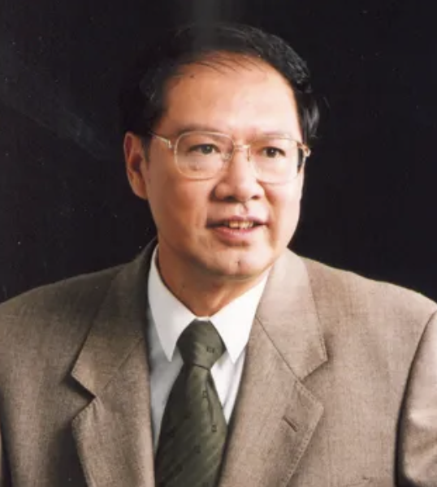
新一代人工智能的重要方向
Science & 上海交大
2021年发布的
“全世界最前沿的125个科学问题”
基于互联网的群体智能理论和方法是新一代人工智能的核心研究领域之一，对人工智能的其他研究领域有着基础性和支撑性的作用。
北京航空航天大学
李未 中国科学院院士

Slide 84

开
始
种
群
初
始
化
进化计算
适
应
值
计
算
进
化
操
作
启发于自然界的群体智能方法
基于大数据的离散制造知识提取
无需连续可导
满
足
终
止
条
件
无梯度要求
无需解析模型
否
是
种群迭代搜索
一次获得多个解
内在并行
结
束
群体智能方法已成为求解复杂优化问题的有效途径之一

Slide 85
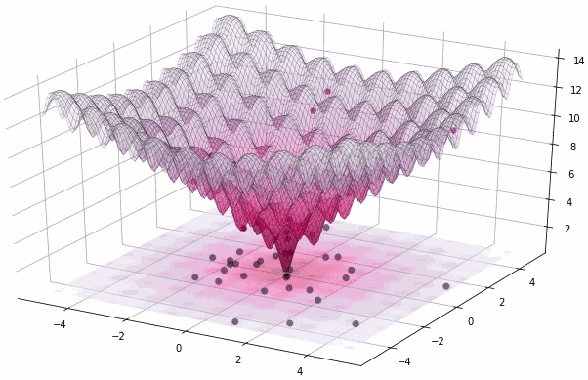
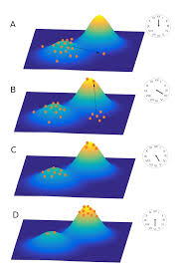
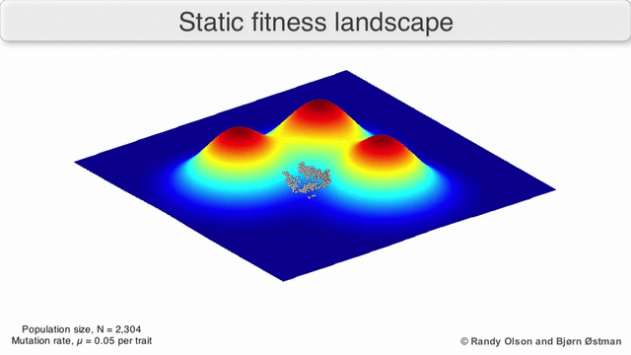
进化计算
维持一个种群迭代式搜索解空间的一类优化方法

Slide 86
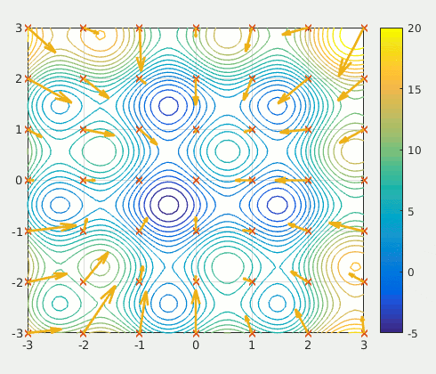
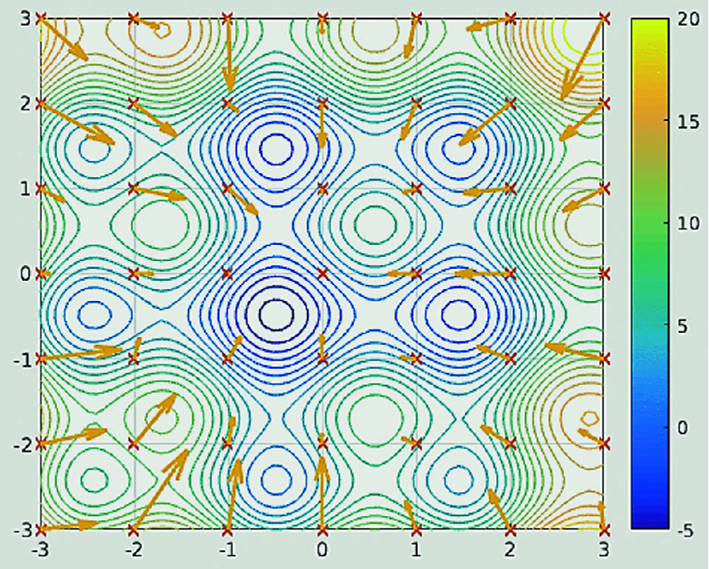
进化计算
随机探索-------多样性
方向指导-------收敛速度
带有方向指导性的随机搜索算法

Slide 87
遗传算法的起源
遗传算法的思想来源是怎样的？
它由谁提出的？
遗传算法（Genetic Algorithm，GA）
是进化计算的一个分支，
是一种模拟自然界生物进化过程的随机搜索算法。
GA思想源于自然界“自然选择”和“优胜劣汰”的进化规律，
通过模拟生物进化中的自然选择和交配变异寻找问题的全局最优解。
它最早由美国密歇根大学教授John H. Holland提出，
现在已经广泛应用于各种工程领域的优化问题之中。

Slide 88
遗传算法的起源
遗传基因重组过程
生物进化过程
遵循『适者生存』、『优胜劣汰』的原则
模拟生物种群的进化过程
通过选择(Selection)、交叉(Crossover)以及变异(Mutation)等机制，在每次迭代中保留一组候选个体，重复此过程，种群经过若干代进化后，理想情况下其适应度达到近似最优的状态。

Slide 89
遗传算法的起源
生物遗传进化过程
生物遗传进化
群体
种群
染色体
基因
适应能力
交配
变异
进化结束
遗传算法
搜索空间的一组有效解
选择得到的新群体
可行解的编码串
染色体的一个编码单元
染色体的适应值
染色体交换部分基因得到新染色体
染色体某些基因的数值改变
算法结束
类比关系
遗传算法

Slide 90
开
始
种
群
初
始
化
遗传算法—总体框架
适
应
值
计
算
进
化
操
作
否
满
足
终
止
条
件
是
结
束

Slide 91
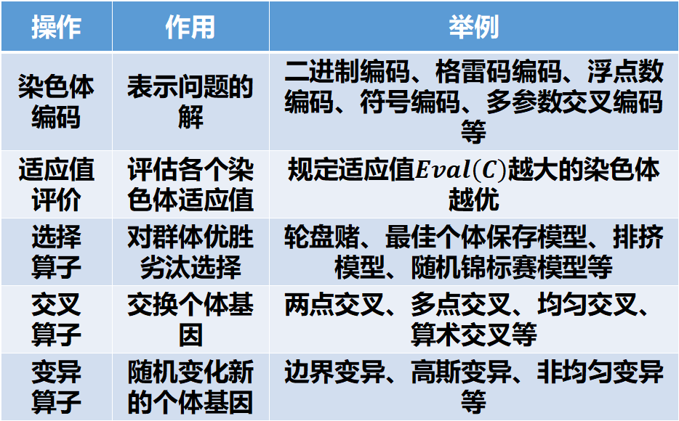
遗传算法的基本原理
操作 | 作用 | 举例
染色体编码 | 表示问题的解 | 二进制编码、格雷码编码、浮点数编码、符号编码、多参数交叉编码等
适应值评价 | 评估各个染色体适应值 | 规定适应值$Eval\left(C\right)$越大的染色体越优
选择 算子 | 对群体优胜劣汰选择 | 轮盘赌、最佳个体保存模型、排挤模型、随机锦标赛模型等
交叉 算子 | 交换个体基因 | 两点交叉、多点交叉、均匀交叉、算术交叉等
变异 算子 | 随机变化新的个体基因 | 边界变异、高斯变异、非均匀变异等

Slide 92
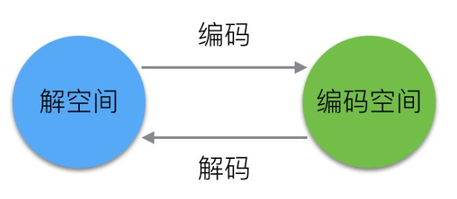
遗传算法—染色体编码
二进制编码：二进制编码方法产生的染色体是一个二进制符号序列，染色体的每一个基因只能取值0或1
编码
10进制实数:128
2进制:10000000
解码
交叉变异
10010100
二进制编码的遗传算法过程

Slide 93
遗传算法—染色体编码
缺点
由于Hamming悬崖的存在，二进制编码对于实数域函数优化存在很大的问题
精度不足，易产生误差
10进制实数:128
2进制:10000000
10进制实数:127
2进制:01111111
表现型空间相邻点
127
128
Hamming距离巨大
2进制:10000000
2进制:01111111
难以实现

Slide 94
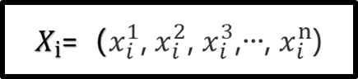
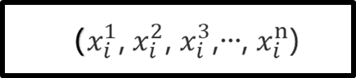
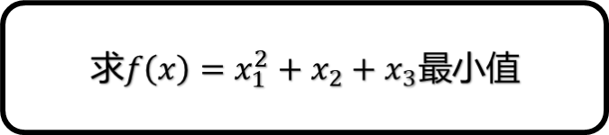

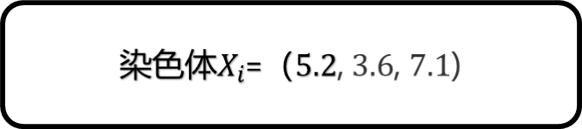
遗传算法—染色体编码
实数编码：使用具体的浮点数直接组成染色体,适用于较高精度或者表示较大范围的函数的优化
待解问题的有效解
对应染色体编码方式

Slide 95
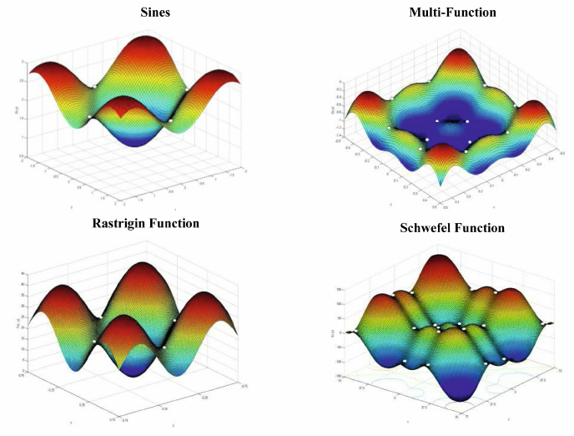
遗传算法—初始化
采用均匀随机数初始化方法，对染色体的每一维变量在定义域内进行初始化赋值。初始化染色体时必须注意染色体是否满足优化问题对有效解的定义；
挑战：尽量让初始化种群分散在整个解空间，而不要集中于某一区域；
如果在进化开始时保证初始群体已经是一定程度上的优良群体的话，将能够有效提高算法找到全局最优解的能力。

Slide 96

遗传算法—适应值评价
评估函数用于评估各个染色体的适应值，进而区分优劣。评估函数常常根据问题的优化目标来确定，比如在求解函数优化问题时，问题定义的目标函数可以作为评估函数的原型。
在遗传算法中，规定适应值越大的染色体越优。因此对于一些求解最大值的数值优化问题，我们可以直接套用问题定义的函数表达式。但是对于其他优化问题，问题定义的目标函数表达式必须经过一定的变换。

Slide 97
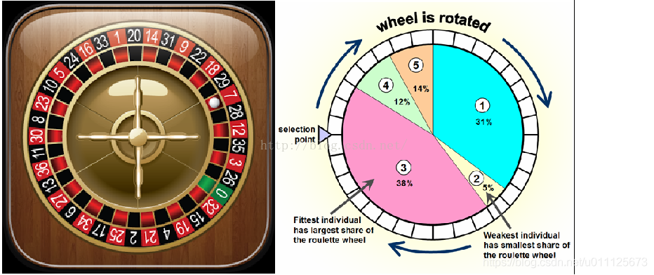
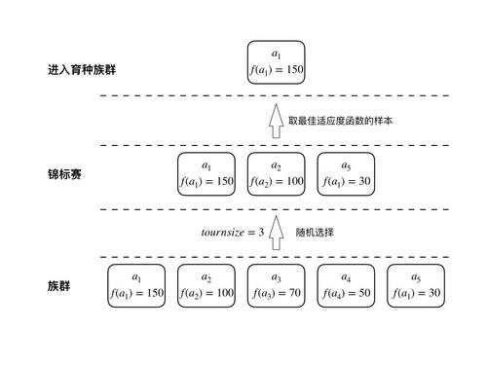
遗传算法—选择算子
遗传算法的原理从本质上来说基于达尔文的自然选择学说
选择提供了遗传算法的驱动力
驱动力太大 -> 遗传搜索将过早地终止
驱动力太小 -> 进化过程将慢得难以接受
轮盘赌选择
锦标赛选择

Slide 98
遗传算法—选择算子
轮盘赌选择
各个个体被选中的概率与其适应度大小成正比．
1.计算每个个体的适应度值。
2.计算种群所有个体的选择概率：
3.计算个体的积累概率：
4.在[0, 1]区间生成一个随机数r
5.重复(4)共N次。这样就选出来了一个新的种群。

Slide 99
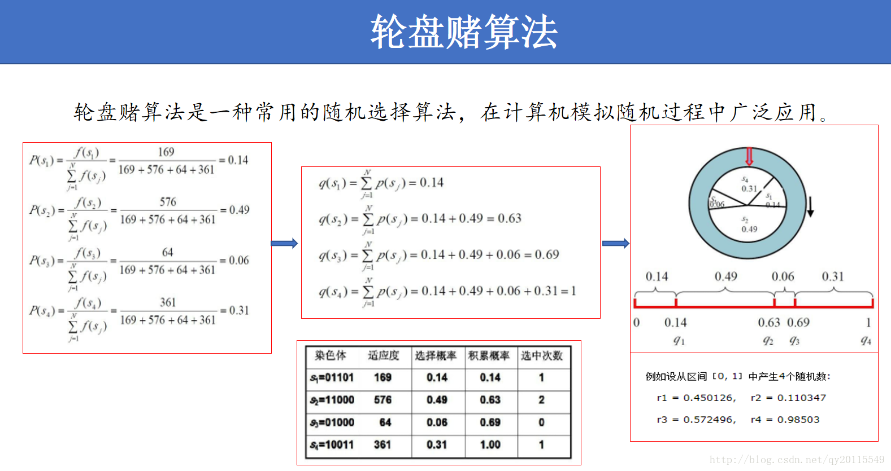
遗传算法—选择算子
轮盘赌选择

Slide 100
遗传算法—选择算子
锦标赛选择
有放回的随机采样
(1)确定每次选择的个体数量N；（二元锦标赛选择即选择2个个体）
(2)从种群中随机选择N个个体(每个个体被选择的概率相同) ，根据每个个体的适应度值，选择其中适应度值最好的个体进入下一代种群。
(3)重复步骤(2)多次（重复次数为种群的大小），直到新的种群规模达到原来的种群规模。
确定锦标赛规模N(二元/三元)
随机选择N个个体
N个个体进行比赛，选出冠军进入种群中
重复N次

Slide 101
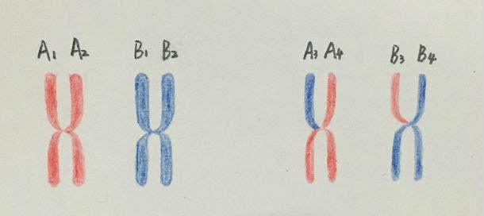
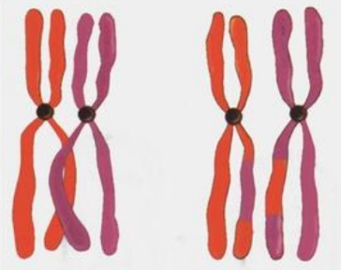
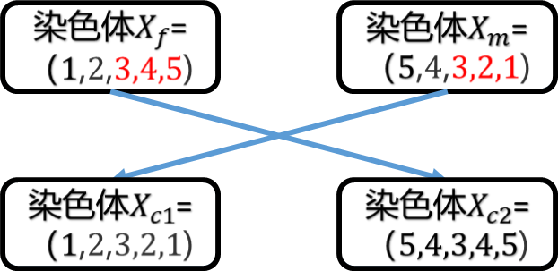
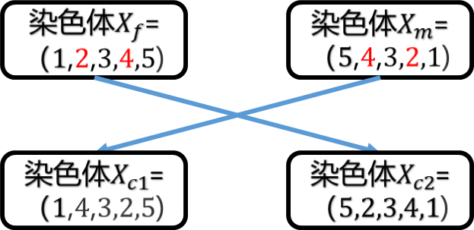
遗传算法—交叉算子
每个染色体以Px的概率参与交叉———信息交换
单点交叉（One-point Crossover）
指在个体编码串中只随机设置一个交叉点，然后再该点相互交换两个配对个体的部分染色体。
两点交叉（Two-point Crossover）在个体编码串中随机设置了两个交叉点，然后再进行部分基因交换。

Slide 102
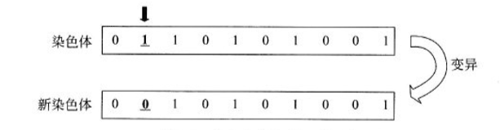
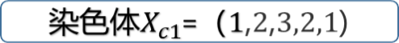

遗传算法—变异算子
每个基因有Pm的概率进行变异
变异运算：将个体染色体编码串中的某些基因座上的基因值用该基因座上的其它等位基因来替换，从而形成新的个体。
均匀变异（Uniform Mutation）
用某一范围内均匀分布的随机数，以某一较小的概率来替换个体编码串中各个基因座上的原有基因值。
均匀变异
X∈[min，max]

Slide 103

遗传算法—变异算子
边界变异
随机取基因的两个对应边界值之一替代原有基因值；适用于最优点位于或接近于可行解的边界时的一类问题。
x=min or max
高斯近似变异
进行变异操作时用当前基因值为均值，方差为δ的正态分布采样一个随机数来替换原有的基因值。
非均匀变异
对原有基因值做随机扰动，以扰动后的结果作为变异后的新基因值。对每个基因都以相同的概率进行变异之后，相当于整个解向量作了一次轻微的变动。

Slide 104
遗传算法的基本原理
1.初始化
2.适应度评价
3.选择
4.交叉
5.变异
确定好编码方式之后，就可以对种群里的NP个体进行初始化
评价函数用于评估每个染色体的适应值，进而区分优劣
按照一定的随机性选出原始种群中优秀的染色体，组成新的种群
按照一定的随机性选出原始种群中两条优秀的染色体组成父代，通过交叉操作产生子代
对重新组成的种群进行基因变异操作，最后形成当前代最终的种群
初始化
评价
择优选择
按概率Pm基因变异
按概率Px染色体交叉

Slide 105


遗传算法的基本原理

Slide 106

分布估计算法的起源
什么是分布估计算法？
分布估计算法的思想来源是怎样的？
它由谁提出的？
分布估计算法
（Estimation of Distribution Algorithm，EDA）
是进化算法的一个分支，通过统计学习建立解空间内个体分布的概率模型,然后对概率模型随机采样产生新的群体,如此反复进行,实现群体的进化。
它的概念最初是1996年由P. Larrañaga and J. A. Lozano提出，在2000年左右迅速发展。
EDA算法具有全局探索能力强，多样性高，不容易陷入局部最优等优势，已经被广泛应用于各类优化问题的求解。

Slide 107

分布估计算法的起源
分布估计算法思想起源于遗传算法。
结合了统计学习理论和遗传算法的原理，通过构建概率模型、采样和更新等操作实现群体的进化。
遗传算法是“微观”层面上对生物进化进行模拟。
分布估计算法是在“宏观”的层面上来控制算法搜索，是一种全新的进化模型。
算法更加简单易操作，没有太多的参数，优化性能强大。

Slide 108

分布估计算法的总体框架
选择算子---如何从种群中选择适当的个体进行概率分布的估计。
概率分布估计---选择何种概率分布模型进行评估；用什么方式进行评估（单变量或者多变量）。
随机采样---如何采样？是否需要缩放？
总体原则---均衡多样性和收敛速度。

Slide 109


分布估计算法原理
采用均匀分布在解空间随机生成种群，规模为N
选择优质群体：按照适应度从好到坏的顺序对种群进行排序，并从中选出最优的S个个体（S<=N）。

Slide 110

分布估计算法原理
依据所选择的个体，评估种群的概率分布p(x).
n为维度大小，p(x_{i})为每维变量的概率分布。
利用高斯分布模型采样生成新群体
从新建的概率模型 p(x)中采样，得到N个新样本，构成新种群。

Slide 111

分布估计算法原理
分布估计算法通过分析较优群体所包含的变量，构建符合这些变量分布的概率模型；
概率模型是基于种群中优势群体建立起来的，基于该模型产生的新种群在整体质量上将优于原来的种群；
种群的整体质量经过多次迭代后将不断得到提高；
分布估计算法就是按照这种形式将当前最优解一步一步地逼近全局最优解。

Slide 112


蚁群优化算法的起源
蚁群优化算法的思想来源是怎样的？
它由谁提出的？
蚁群优化算法（Ant Colony Optimization，ACO）
是进化计算的一个分支，
是一种模拟自然界蚂蚁觅食行为的随机搜索算法。
蚁群优化算法最早由意大利学者Dorigo、Maniezzo等人于20世纪90年代首先提出。他们在研究蚂蚁觅食的过程中，发现单个蚂蚁的行为比较简单，但是蚁群整体却可以体现一些智能的行为。受此启发，提出了ACO算法，并成为了解决离散优化问题的主要方法之一，被应用于了各个领域之中。

Slide 113

蚁群优化算法的起源
著名的双桥实验
蚁群在不同的环境下，均可以寻找到最短到达食物源的路径；
蚁群内的蚂蚁可以通过某种信息机制实现信息的传递；
蚂蚁会在其经过的路径上释放一种可以称之为“信息素”的物质；
蚁群内的蚂蚁对“信息素”具有感知能力，它们会沿着“信息素”浓度较高路径行走，而每只路过的蚂蚁都会在路上留下“信息素”；
形成一种类似正反馈的机制，经过一段时间后，整个蚁群就会沿着最短路径到达食物源了。

Slide 114


蚁群优化算法的起源
蚁群在遇到动态障碍后会在短时间内找到新的最优路径

Slide 115
蚁群优化算法的起源
意大利学者Dorigo教授在1992年通过模拟蚂蚁觅食行为，找到了一种求解离散组合最优化问题的智能优化算法——蚁群优化算法！
用蚂蚁的行走路径表示待优化问题的可行解，整个蚂蚁群体的所有路径构成待优化问题的解空间
路径较短的蚂蚁释放的信息素量较多，随着时间的推进，较短的路径上累积的信息素浓度逐渐增高，选择该路径的蚂蚁个数也愈来愈多。最终，整个蚂蚁会在正反馈的作用下集中到最佳的路径上，此时对应的便是待优化问题的最优解
Marco Dorigo
比利时布鲁塞尔
大学教授
著名蚁群优化算法的创始人
IEEE Fellow
IEEE Trans on EC 副主编

Slide 116
蚁群优化算法的原理
自然界蚂蚁觅食行为
蚁群优化算法
觅食空间
对应关系
问题的搜索空间
蚁群
搜索空间的一组有效解
蚁巢到食物的一条路径
一个有效解
找到的最短路径
问题的最优解
蚂蚁间的通信
启发式搜索
信息素
信息素浓度变量

Slide 117
蚁群优化算法的原理
蚂蚁在寻找食物的过程中往往是随机选择路径的，但它们能感知当前地面上的信息素浓度，并倾向于往信息素浓度高的方向行进。

Slide 118
蚁群优化算法的原理
信息素由蚂蚁自身释放，是实现蚁群内间接通信的物质。
较短路径上蚂蚁的往返时间比较短，单位时间内经过该路径的蚂蚁多，所以信息素的积累速度比较长路径快。
当后续蚂蚁在路口时，就能感知先前蚂蚁留下的信息，并倾向于选择一条较短的路径前行。

Slide 119

蚁群优化算法的原理
这种正反馈机制使得越来越多的蚂蚁在巢穴与食物之间的最短路径上行进。由于其他路径上的信息素会随着时间蒸发，最终所有的蚂蚁都在最优路径上行进。

Slide 120


蚁群优化算法的原理
蚁群优化算法整体框架

Slide 121
蚁群优化算法的原理
ACO基本要素
路径构建
每只蚂蚁随机选择一个城市作为其出发城市，并维护一个路径记忆向量，用来存放该蚂蚁依次经过的城市。蚂蚁在构建路径的每一步中，按照一个随机比例规则选择下一个要到达的城市。
信息素更新
当所有蚂蚁构建完路径后，算法将会对所有的路径进行全局信息素的更新。信息素的浓度变化与蚂蚁所构建的路径长度相关。

Slide 122

蚁群优化算法的原理
路径构建—伪随机比例选择规则（random proportional）
对于每只蚂蚁k，路径记忆向量R^{k}按照访问顺序记录了所有k已经经过的城市序号。
设蚂蚁k当前所在城市为i，则其选择城市j作为下一个访问对象的概率如上式。
J_{k}(i)表示从城市i可以直接到达的、且又不在蚂蚁访问过的城市序列R^{k}中的城市集合。
η(i, j)是一个启发式信息，通常由h (i, j)=1/d_{ij}直接计算。τ (i, j)表示边(i, j)上的信息素量。

Slide 123
蚁群优化算法的原理
路径构建—伪随机比例选择规则（random proportional）
长度越短、信息素浓度越大的路径被蚂蚁选择的概率越大。
α和β是两个预先设置的参数，用来控制启发式信息与信息素浓度作用的权重关系。
当α=0时，算法演变成传统的随机贪心算法，最邻近城市被选中的概率最大。
当β=0时，蚂蚁完全只根据信息素浓度确定路径，算法将快速收敛，这样构建出的最优路径往往与实际目标有着较大的差异，算法的性能比较糟糕。

Slide 124
蚁群优化算法的原理
信息素更新
在算法初始化时，问题空间中所有的边上的信息素都被初始化为τ₀。
算法迭代每一轮，问题空间中的所有路径上的信息素都会发生蒸发，即为所有边上的信息素乘上一个小于1的常数。信息素蒸发是自然界本身固有的特征，在算法中能够帮助避免信息素的无限积累，使得算法可以快速丢弃之前构建过的较差的路径。
蚂蚁根据自己构建的路径长度在它们本轮经过的边上释放信息素。蚂蚁构建的路径越短、释放的信息素就越多。一条边被蚂蚁爬过的次数越多、它所获得的信息素也越多。

Slide 125

蚁群优化算法的原理
信息素更新
m是蚂蚁个数；
ρ是信息素的蒸发率，规定0< ρ ≤1。
是第k只蚂蚁在它经过的边上释放的信息素量，它等于蚂蚁k本轮构建路径长度的倒数。
C_{k}表示路径长度，它是R^{k}中所有边的长度和。

Slide 126







蚁群优化算法的原理

Slide 127


蚁群优化算法的原理
算法流程

Slide 128

蚁群优化算法的原理
路径构建
信息素更新

Slide 129
蚁群优化算法的原理
蚁群算法是一种用来寻找优化路径的概率型算法
本质上是进化算法中的一种启发式全局优化算法
与其他优化算法相比，蚁群算法具有以下几个特点：
采用正反馈机制，使得搜索过程不断收敛，最终逼近最优解。
每个个体可以通过释放信息素来改变周围的环境，且每个个体能够感知周围环境的实时变化，个体间通过环境进行间接地通讯。
搜索过程采用分布式计算方式，多个个体同时进行并行计算，大大提高了算法的计算能力和运行效率。
启发式的概率搜索方式不容易陷入局部最优，易于寻找到全局最优解

Slide 130



蚁群优化算法的应用
基于蚁群优化的路径生成

Slide 131

粒子群优化算法是什么？
粒子群优化算法的思想来源是怎样的？
它由谁提出的？
粒子群优化算法
（Particle Swarm Optimization，PSO）
是进化计算的一个分支，
是一种模拟自然界的生物活动的随机搜索算法。
PSO模拟了自然界鸟群捕食和鱼群捕食的过程。
通过群体中的协作寻找到问题的全局最优解。
它是1995年由美国学者Eberhart和Kennedy提出的，
现在已经广泛应用于各种工程领域的优化问题之中。

Slide 132




粒子群优化算法的起源
一种模拟自然界的生物活动以及群体智能的随机搜索算法。
生物界现象
群体行为
群体迁徙
生物觅食
……
社会心理学
群体智慧
个体认知
社会影响
……
粒子群
优化算法
人工生命
鸟群觅食
鱼群学习
群理论

Slide 133


粒子群优化算法的起源
启发于动物的群体行为
自然界的鸟群、兽群、鱼群等在其迁徙、捕食过程中，往往表现出高度的组织性和规律性。
1987年，Reynolds实现了鸟群运动的计算机可视化仿真。
1990年，动物学家Heppner和Grenander对动物的群体活动规律进行研究，包括大规模群体同步聚合，突然地改变方向，规律的分散与重组等相关的机制和潜在的规律。
众多的研究成果都为粒子群优化算法的发明奠定了思想来源和理论基础。

Slide 134


粒子群优化算法的起源
在群体智慧方面:
Wilson在20世纪70年代就指出:“至少在理论上,在群体觅食的过程中,群体中的每一个个体都会受益于所有成员在这个过程中所发现和累积的经验。”因此 PSO直接采用了这一思想。
Kennedy和Eberhart也指出,他们在设计PSO的时候,除了考虑模拟生物的群体活动之外,更重要的是融入了个体认知(Self-Cognition)和社会影响(Social-Influence)这些社会心理学的理论。
1996年, Boyd 和 Richerson在研究人类的决策过程时,也提出了个体学习和文化传递的概念。根据他们的研究结果，人们在决策过程中使用两类重要的信息：一是自身的经验,二是其他人的经验。也就是说，人们根据自身的经验和他人的经验进行自己的决策。

Slide 135

粒子群优化算法的起源
在自然界鸟群捕食过程中，小鸟是通过什么样的机制找到食物的呢？
一群分散的鸟随机飞行觅食，不知道食物的具体位置，但是有一个间接的机制让小鸟知道它距离食物的距离（如食物香味的浓淡等）
每只鸟在飞行过程中不断记录和更新它曾到达的离食物最近的位置(pbest)
鸟的飞行方向受到这两个信息的引导，寻找更加接近食物的位置，最终群体聚集到食物的位置
每一只鸟在飞行的过程中有两个启发信息：自身经验和整个种群的经验
所有鸟互相交流信息，得到整个种群最佳位置(gbest)。

Slide 136
粒子群优化算法的起源
粒子群优化算法
鸟群觅食现象

Slide 137
粒子群优化算法的起源
鸟群觅食现象
鸟群觅食现象
鸟群
觅食空间
飞行速度
所在位置
个体认知与群体协作
找到食物
粒子群优化算法
搜索空间的一组有效解
问题的搜索空间
解的速度向量
解的位置向量
速度与位置的更新
找到全局最优解
类比关系
粒子群优化算法

Slide 138

粒子群优化算法的变量定义
鸟群觅食基本定义：
鸟群：搜索空间的一组有效解（种群规模N）
觅食空间：问题的搜索空间（维数D）
飞行速度：解的速度向量 $v_{i}=[v_{i}^{1},v_{i}^{2},…,v_{i}^{D}]$
所在位置：解的位置向量 $x_{i}=[x_{i}^{1},x_{i}^{2},…,x_{i}^{D}]$
个体认知：个体历史最优位置向量 ${pbest}_{i}=[{pbest}_{i}^{1},{pbest}_{i}^{2},…,{pbest}_{i}^{D}]$
群体认知：种群历史最优位置向量 $gbest=[{gbest}^{1},{gbest}^{2},…,{gbest}^{D}]$
找到食物：算法结束，输出全局最优解

Slide 139

粒子群优化算法的总体框架

Slide 140



粒子群优化算法的基本流程
1）初始化所有个体（粒子）：初始化速度和位置，并将pbest设置为当前位置（${pbest}_{i}=x_{i}$）
2）在 t 代进化中，计算每个粒子的适应值$f_{t}(x_{i})$
3）比较所有粒子的$f_{t}(x_{i})$，得出$gbest=x_{best}$
4）更新粒子速度和位置
5）计算更新完的粒子的适应值$f_{t+1}(x_{i})$
6）比较$f_{t}(x_{i})$与$f_{t+1}(x_{i})$，更新${pbest}_{i}$
7）比较所有$f_{t+1}(x_{i})$，更新$gbest$
8）t++ , 满足终止条件就输出$gbest$，否则跳转到 4）

Slide 141



粒子群优化算法的更新公式
自身速度
其中：
$ω：$惯性权重——上一代的速度对这一代的影响
$c_{1},c_{2}：$加速系数——向pbest和gbest偏向的程度
更新速度
个体认知
社会引导
$r_{1},r_{2}：[0,1]之内$的随机数——增加算法随机性；每个维度均产生一个随机数

Slide 142

粒子群优化算法的更新公式
权重因子：惯性因子 、学习因子
粒子的速度更新主要由三部分组成：
惯性因子
前次迭代中自身的速度
基本粒子群算法
自我认知部分
失去对粒子本身的速度的记忆
社会经验部分

Slide 143
粒子群优化算法的更新公式
权重因子：惯性因子 、学习因子
粒子的速度更新主要由三部分组成：
学习因子
前次迭代中自身的速度
无私型粒子群算法
自我认知部分
“只有社会，没有自我”
社会经验部分
迅速丧失群体多样性，
易陷入局优而无法跳出．

Slide 144
粒子群优化算法的更新公式
权重因子：惯性因子 、学习因子
粒子的速度更新主要由三部分组成：
前次迭代中自身的速度
学习因子
自我认知部分
自我认知型粒子群算法
“只有自我，没有社会”
社会经验部分
完全没有信息的社会共享，导致算法收敛速度缓慢

Slide 145
粒子群优化算法的更新公式
权重因子：惯性因子 、学习因子
粒子的速度更新主要由三部分组成：
前次迭代中自身的速度
自我认知部分
c₁,c₂都不为0，称为
完全型粒子群算法
社会经验部分
完全型粒子群算法更容易保持收敛速度和搜索效果的均衡，是较好的选择．

Slide 146








大规模优化问题
大数据环境下优化问题的维度急剧增长
社区发现
特征选择
滴滴车辆派遣优化
神经网络参数优化
路网优化
云工作流调度优化

Slide 147

大规模优化问题带来的挑战
大规模环境下优化问题的挑战
挑战
基于大数据的离散制造知识提取
局部最优区域宽且多
解空间指数式增长
时间复杂度急剧升高
问题
多样性不足
全局探索能力较低
容易陷入局部最优
搜索效率较低
无法在有限资源下
获得高质量的最优解
执行效率较低
无法在可接受时间范围内
获得高精度的最优解
✗
传统串行集中式的群体智能算法无法有效求解大规模优化问题
如何提升群体智能算法求解大规模优化问题的效率？

Slide 148







多峰优化问题
优化问题存在多个最优解
挑战
一次性找到全部最优解
最优解往往分散于不同区域，如何避免落入同一区域
逃离局部最优区域，定位全局最优

Slide 149




动态优化
优化问题随着时间不断变化
问题的最优解位置变化
问题的解空间（形状）发生变化
挑战
检测优化问题的变化；
快速响应变化，找到新的最优解

Slide 150





多目标优化问题
同时优化多个目标函数
目标函数之间往往存在冲突
存在无穷多个非支配解
挑战
寻找最优帕累托前沿上的解；
所获得的解尽可能分散；

Slide 151





数据驱动的优化问题
无法建立精确的数学模型
依赖数据评估个体好坏，驱动算法进化
可把优化问题视为一种黑箱优化问题

Slide 152




昂贵目标优化问题
依据优化函数评估个体适应值需要较长时间（1min, 1hour, 1 day, etc）
致使计算智能方法无法在可接受时间范围内找到最优解
药物分子结构优化
核弹爆炸优化
汽车/飞机模型优化
挑战
在给定时间范围内找到优化问题的最优解；
建立尽可能准确的简单模型拟合原优化问题；

Slide 153




约束优化问题
优化问题带有各种约束条件（不等式或者等式约束条件）
挑战
解空间被约束条件分割为可行区域和非可行区域（解空间不连续）；
在可行区域内找最优解；
如何有效处理约束条件

Slide 154



分布式优化
优势
现状
多样性强，全局寻优
通用性强、无须依赖待解问题数学特性
可用于黑盒、多目标、多约束等复杂优化
现有研究主要针对集中式环境全局优化
维度诅咒、计算效率瓶颈
可扩展性较低
特征：具天然的并行分布计算特性
基于Stimergy的间接通信机制
分布式群体智能优化
可扩展
分布式环境的全局优化
生物启发的群智优化机制
分布式计算环境

Slide 155


分布式优化
个体
（个体目标，数据，
通信机制，行动策略）
Optimize f_{i}(x_{i}, D_{i})
全局优化目标Optimize f(x, D)
挑战
个体缺乏全局信息
如何引导面向全局目标进化？
个体间通讯受限

Slide 156



多智能体自主系统
短路优先规则：高拥挤，低吞吐量
空路优先规则：高拥挤，低吞吐量
10000+节点
100000+OD对
强泛化能力
群智演化的路由规则：低拥挤，高吞吐量

Slide 157

强化学习简介
强化学习（reinforcement learning）又称为再励学习，是指从环境状态到行为映射的学习，以使系统行为从环境中获得的累积奖励值最大的一种机器学习方法，智能控制机器人及分析预测等领域有许多应用。
提出
发展
突破
热潮
157
1954 Minsky
提出强化学习
1956 Bellman
提出动态规划
1989 Watkins
提出Q学习算法
1994 Rummery提出SARSA学习算法
2013 Mnih等提出
将卷积神经网络与强化学习结合，提出深度强化学习
AlphaGo、多智能体系统等应用

Slide 158
强化学习模型
主体
状态 s_{i}
奖励 r_{i}
动作 a_{i}
a₀
a₁
a₂
s₀
s₁
s₂
s₃
r_{i+1}
环境
s_{i+1}
i: input
r: reward
s: state
a: action

Slide 159
强化学习模型
Agent（学习的主体，如小猫、小狗、人、机器人、控制程序等）其中，Agent具有特点如下：
1、能感知环境的状态
2、选择动作（可能会影响环境的状态）
3、有一个目标（与环境状态有关的）
Agent以最终目标为导向，与不确定的环境之间进行交互，在交互过程中强化好的动作，获得经验。

Slide 160
强化学习模型
在强化学习中， Agent 选择一个动作a作用于环境，环境接收该动作后发生变化，同时产生一个强化信号（奖或罚）反馈给Agent，Agent再根据强化信号和环境的当前状态s 再选择下一个动作，选择的原则是使受到正的奖赏值的概率增大。
动作 Action
Agent
奖赏值 R
环境
状态 S
选择的动作不仅影响立即奖赏值，而且还影响下一时刻的状态及最终强化值。强化学习的目的就是寻找一个最优策略，使得Agent在运行中所获得的累计报酬值最大。

Slide 161
强化学习的基本要素
除了Agent和环境之外，强化学习系统的四个主要子要素：策略(policy)、奖赏函数(reward function)、值函数(value function)和一个可选的环境模型(model)。
这幅图展示了一个典型的强化学习框架中的几个重要概念及其关系。在最内层是“Policy”，它是指代理在给定状态下应该采取的行动的策略。紧接着外层是“Reward”，代表策略执行后获得的即时奖励。再往外是“Value”，它通常指的是长期奖励的预期或估算，反映了采取某个策略后预期能获得的总回报。最外层是“Model of environment”，指的是代理对环境的理解或模拟，这可以帮助策略的制定。
- Is my goal是我的目标
- Is I can get是我能得到的
- Is my method是我的方法
- Is unknown是未知的
每条翻译对应图中的一个环，分别表述了强化学习中的目标、奖励、价值和环境模型。这些要素共同定义了一个代理在学习过程中如何与其环境互动，如何根据环境的反馈来调整其策略，以达到其最终目标。
Policy
Is my goal
Reward
Is I can get
Value
Model of
Is my method
environment
Is unknown

Slide 162


强化学习的马尔科夫决策过程
1）可将Agent和环境刻画为同步的有限状态自动机
2）Agent和环境在离散的时间段内交互
3）Agent能感知到环境的状态，作出反应性动作
4）在Agent执行完动作后，环境的状态会发生变化
5）Agent执行完动作后，会得到某种回报
state and action sets : S and A
one-step “dynamics” defined by transition probabilities (Markov Property):
reward probabilities:

Slide 163
强化学习的马尔科夫决策过程
其中：
V*：状态值映射
S： 环境状态
R： 奖励函数
P： 状态转移概率函数
γ： 折扣因子

Slide 164





强化学习的马尔科夫决策过程
Bellman Equation:
States and rewards
(Greedy policy selection)
Transition
function

Slide 165
动态规划方法
动态规划(dynamic programming)的方法通过从后继状态回溯到前驱状态来计算赋值函数。动态规划的方法基于下一个状态分布的模型来接连的更新状态。强化学习的动态规划的方法是基于这样一个事实：对任何策略π和任何状态s，有下式迭代的一致的等式成立
π(a｜s)是给定在随机策略π下状态s时动作a的概率。π(s→s'｜a)是在动作a下状态s转到状态s'的概率。这就是对V^{π}的Bellman(1957)等式。

Slide 166
动态规划方法
T
T
T
T
T
T
T
T
T
T
T
T
T

Slide 167
没有模型的方法
Models of the environment:
T: S x A → ∏ ( S) and R : S x A → R
Do we know them? Do we have to know them?
Monte Carlo Methods
Adaptive Heuristic Critic
Q Learning

Slide 168
蒙特卡罗方法 Monte Carlo
蒙特卡罗方法不需要一个完整的模型。而是它们对状态的整个轨道进行抽样，基于抽样点的最终结果来更新赋值函数。
蒙特卡罗方法不需要经验，即从与环境联机的或者模拟的交互中抽样状态、动作和奖励的序列。
不需要产生在动态规划中要求的所有可能转变的完整的概率分布。

Slide 169
蒙特卡罗方法 Monte Carlo
T
T
T
T
T
T
T
T
T
T
T
T
T
T
T
T
T
T
T
T

Slide 170
蒙特卡罗方法 Monte Carlo
Goal: learn V^{π}(s) under P and R are unknown in advance
Given: some number of episodes under π which contain s
Idea: Average returns observed after visits to s
目标：提前了解P和R下的Vp
给定：p下包含s的若干集
想法：访问s后观察到的平均回报
1
2
3
4
5
Every-Visit MC: average returns for every time s is visited in an episode
First-visit MC: average returns only for first time s is visited in an episode
Both converge asymptotically
每次访问MC：一集中每次访问s的平均回报
首次访问MC：仅在一集中首次访问s时的平均回报率
两者渐近收敛

Slide 171
时序差分学习
时序差分学习中没有环境模型，根据经验学习。每步进行迭代，不需要等任务完成。
预测模型的控制算法，根据历史信息判断将来的输入和输出，强调模型的函数而非模型的结构。
时序差分方法和蒙特卡罗方法类似，仍然采样一次学习循环中获得的瞬时奖惩反馈，但同时类似与动态规划方法采用自举方法估计状态的值函数。然后通过多次迭代学习，去逼近真实的状态值函数。

Slide 172
时序差分学习
T
T
T
T
T
T
T
T
T
T
T
T
T
T
T
T
T
T
T
T

Slide 173
Q-学习
Watkins, 1989
在Q学习中，回溯从动作结点开始，最大化下一个状态的所有可能动作和它们的奖励。在完全递归定义的Q学习中，回溯树的底部结点一个从根结点开始的动作和它们的后继动作的奖励的序列可以到达的所有终端结点。联机的Q学习，从可能的动作向前扩展，不需要建立一个完全的世界模型。Q学习还可以脱机执行。我们可以看到，Q学习是一种时序差分的方法。

Slide 174
Q-学习
在Q学习中，Q是状态-动作对到学习到的值的一个函数。
对所有的状态和动作：
Q: (state x action) → value
对Q学习中的一步：
其中c和γ都≤1，r_{t+1}是状态s_{t+1}的奖励。

Slide 175
Q-学习
使用一些近似器（例如，线性回归或神经网络或决策树等）估计Q函数。
导出估计的策略作为估计的Q函数的最大值的自变量。
允许在不同的时间点使用不同的参数矢量。
让我们用线性回归作为逼近器，当然，用平方误差作为适当的损失函数来说明算法。

Slide 176
Q-学习
Q学习算法
Initialize Q(s,a) arbitrarily
Repeat (for each episode)
Initialize s
Repeat (for each step of episode)
Choose a from s using policy derived from Q (e.g., ε-greedy)
Take action a, observer r, s′
Until s is terminal

Slide 177

深度强化学习——DQN网络

Slide 178

Policy-Based & Value-Based

Slide 179


Policy-Based & Value-Based

Slide 180



Policy-Based & Value-Based

Slide 181

例1：井字过三关游戏
TD法解决问题
一个玩家划“×”而另一个划“O”，直到一个玩家在水平、垂直或对角线方向上划上三个标记成为一行为止。

Slide 182
例1：井字过三关游戏
所有能在同一直线上形成三个“×”的状态的获胜概率为1；所有在同一直线上有三个“O”，或“填满”的状态，获胜的概率则为0；把所有其他状态的初始值设为0.5，表示有50%的机会可以获胜。
令s表示贪心走棋之前的状态，s'表示走棋之后的状态，对估计值的更新，记为V(s)
V(s)=V(s)+α[V(s')-V(s)]
其中α是一个很小的正分数，称为步长参数，它能影响学习的速度。

Slide 183
例1：井字过三关游戏
在大多数情况下我们采用贪心策略，选择会导致状态值最大的走棋方式，即有最高的估计获胜概率。但是有时候，我们也会随机选择一些其他走棋方式。这些称为探索（exploratory）走棋方式，因为它们会引导我们去经历一些以前没有遇到过的状态。

Slide 184

例1：井字过三关游戏
实线表示游戏中的走棋；虚线表示我们（强化学习玩家）考虑过但是没有做出的走棋。探索性走棋那一步不产生任何学习效果。

Slide 185

例2：仿真机器人足球
应用Q学习算法进行仿真机器人足球2 对1 训练，训练的目的是试图使主体学习获得到一种战略上的意识，能够在进攻中进行配合
前锋A控球，并且在可射门的区域内，但是A已经没有射门角度了；队友B也处于射门区域，并且B具有良好的射门角度。A传球给B，射门由B来完成，那么这次进攻配合就会很成功。通过Q学习的方法来进行2 对1的射门训练，让A掌握在这种状态情况下传球给B的动作是最优的策略；主体通过大量的学习训练（大数量级的状态量和重复相同状态）来获得策略，因此更具有适应性 。

Slide 186
例2：仿真机器人足球
状态描述，将进攻禁区划分为个小区域，每个小区域是边长为2m的正方形，一个二维数组()便可描述这个区域。使用三个Agent的位置来描述2 对 1进攻时的环境状态，利用图10.11所示的划分来泛化状态。可认为主体位于同一战略区域为相似状态，这样对状态的描述虽然不精确，但设计所需的是一种战略层次的描述，可认为Agent在战略区域内是积极跑动的，这种方法满足了需求。如此，便描述了一个特定的状态；其中，是进攻队员A的区域编号，是进攻队员B的区域编号，是守门员的区域编号。区域编号计算公式为：。相应的，所保存的状态值为三个区域编号组成的对。前锋A控球，并且在可射门的区域内，但是A已经没有射门角度了；队友B也处于射门区域，并且B具有良好的射门角度。A传球给B，射门由B来完成，那么这次进攻配合就会很成功。通过Q学习的方法来进行2 对1的射门训练，让A掌握在这种状态情况下传球给B的动作是最优的策略；主体通过大量的学习训练（大数量级的状态量和重复相同状态）来获得策略，因此更具有适应性 。
19
0
图10.11 进攻禁区内的位置划分
7

Slide 187
例2：仿真机器人足球
可选动作集确定为
Shoot 的策略通过基于概率的射门训练的学习来得到。
Dribble 的策略是，始终向受到威胁小，并且射门成功率高的区域带球。为了实现这一策略目标，可划分进攻区域为多个战略区，在每个战略区进行射门评价，记录每个区域的射门成功率。
Pass策略很简单，只需在两个Agent间进行传球，即不需要选择球传送的对象，也不需要判断传球路径。如果传球失败的话，则认为在这种状态下执行Pass策略是不成功的；经过此训练后，不可能的传球路径也不会被执行了。

Slide 188
例2：仿真机器人足球
训练中的所有状态包含了四个吸收状态。假设进攻方在左半场，按照标准的Soccer server规范，这四个状态的比赛模式为play_on、goal_left、goal_kick_right和free_kick_right。当达到吸收状态时，给与主体最终奖励r。促使到达吸收状态的上一步动作获得的立即回报值为最终奖励值r，其他未直接促使到达吸收状态的动作均获得过程奖励值作为立即奖励；其中goal_left的r最大为1表示进球，其他状态下r为不同大小的负数。

Slide 189
例2：仿真机器人足球
主体在经过一定的状态和执行多个动作后获得了终态奖励（到达了吸收状态），这时就会对这个状态-动作序列分配奖励。Q学习算法的核心就是每一个状态和动作的组合都拥有一个Q值，每次获得最终回报后通过更新等式更新这个Q值。由于Robocup仿真平台在设计的时候在状态转换的时候加入了一个较小的随机噪音，所以该模型为非确定MDP, 确定Q更新等式为：
规定=0.1，=0.95。

Slide 190

例2：仿真机器人足球
在实际的训练中，初始Q表各项的值为1。经过大约2万次的训练（到达吸收状态为一次），Agent的Q表中的绝大部分项发生了变化，并且已经区分开来。下表是某场景下的训练次数和动作选择的变化示意表。

Slide 191
多智能体强化学习
RL
Agent
Distributed RL
Markov Game
Best Response
Environment
state
action
reward
RL
Agent
Notes:
191

Slide 192
多智能体强化学习
 | 问题空间 | 主要方法 | 算法准则
合作多agent 强化学习 | 分布、同构、 合作环境 | 交换状态 | 提高学习收敛速度
 |  | 交换经验
 |  | 交换策略
 |  | 交换建议
基于平衡解 多agent强化学习 | 同构或异构、 合作或竞争环境 | 极小极大-Q | 理性和收敛性
 |  | NASH-Q
 |  | CE-Q
 |  | WoLF
最佳响应 多agent强化学习 | 异构、竞争环境 | PHC | 收敛性和不遗憾性
 |  | IGA
 |  | GIGA
 |  | GIGA-WoLF
Notes:
192

Slide 193
多智能体强化学习
在n个agent的系统中，定义离散的状态集S（即对策集合G），agent动作集A_{i}的集合A, 联合奖赏函数R_{i}：S×A₁×…×A_{n}→ℛ 和状态转移函数P：S×A₁×…×A_{n}→PD（S）。
Notes:
193

Slide 194



• Introduction
• Machine learning framework
将预测函数应用于图像的特征表示以获得所需输出：
f( ) = “apple”
f( ) = “tomato”
f( ) = “cow”

Slide 195
• Introduction
• Machine learning framework
y = f(x)
训练：给定标记示例的训练集{（x1，y1），…，（xN，yN）}，通过最小化训练集上的预测误差来估计预测函数f
测试：将f应用于从未见过的测试示例x，并输出预测值y=f（x）
output
prediction function
Image feature

Slide 196



• Introduction介绍
• Machine Learning Types• 机器学习类型
Supervised: learning with labeled data
Example: email classification, image classification
Example: regression for predicting real-valued outputs
Unsupervised: discover patterns in unlabeled data
Example: cluster similar data points
Reinforcement learning: learn to act based on feedback/reward
Example: learn to play Go
监督：使用标记数据学习
示例：电子邮件分类、图像分类
示例：预测实值输出的回归
无监督：发现未标记数据中的模式
示例：对相似数据点进行聚类
强化学习：学习根据反馈/奖励采取行动
示例：学习下围棋
class A
class B
Classification
Regression
Clustering

Slide 197

• Introduction
• Classical Machine Learning- Supervised Learning经典机器学习——监督学习
Unsupervised learning categories and techniques
Clustering
k-means clustering
Mean-shift clustering
Spectral clustering
Density estimation
Gaussian mixture model (GMM)
Graphical models
Dimensionality reduction
Principal component analysis (PCA)
Factor analysis
无监督学习类别和技术
聚类
k-均值聚类
均值漂移聚类
谱聚类
密度估计
高斯混合模型 (GMM)
图形模型
降维
主成分分析（PCA）
因子分析

Slide 198
• 提炼
泛化错误的组成部分
偏见：所有训练集的平均模型与真实模型有多大不同？
由于模型做出的不准确的假设/简化导致的错误
差异：从不同的训练集中估计的模型有多少不同
欠拟合：模型太“简单”，无法代表所有相关的类特征
高偏差和低方差
高训练错误和高测试错误
过拟合：模型太“复杂”，适合数据中无关紧要的特征（噪音）
低偏置和高方差
低训练错误和高测试错误

Slide 199


• 提炼
• 偏差-方差权衡
参数太少的模型不准确，因为偏差很大（灵活性不足）。
参数过多的模型不准确，因为方差很大（对样品的敏感性太高）。

Slide 200
• 提炼
• 偏差-方差权衡
E（MSE）=noise²+bias²+variance
由于培训样本的差异导致的错误
不可避免的错误
由于错误的假设而导致的错误

Slide 201
• 提炼
• 记得
•如何减少方差？
选择一个更简单的分类器
规范参数
获取更多训练数据
没有一个分类器本质上比其他任何分类器都好：你需要做出假设来概括
三种错误
固有：不可避免
偏见：由于过度简化
差异：由于无法从有限的数据中完美估计参数

Slide 202

•直线的 分类方法
• 线性分类器
找到一个线性函数第六个罗马字母输入的英语字母中的第二十四个字母_{我}分隔班级
$$f\left(x_{i},W,b\right)=Wx_{i}+b$$
使用成对的输入和标签来找到权重矩阵罗马字母的第23个字母和偏置矢量字母b
权重和偏见是参数功能第六个罗马字母
已经使用了几种方法来找到线性分类器的最佳参数集
一个常见的选择方法是感知器算法，其中更新参数，直到达到最小错误（单层，不使用反向传播）
线性分类器是一种简单的方法，但它是高级分类算法的基石，如SVM和神经网络
早期的多层神经网络被称为多层感知器（MLP）

Slide 203

•直线的 分类方法
• 线性分类器
足够的决策边界是线性的
2D的直线，3D的平面，一个超平面在3D和更高维度的空间中
示例：对输入图像进行分类
本例中选定的参数不好，因为预测的猫得分很低

Slide 204



•直线的 分类方法
• 线性分类器
支持矢量机器（SVM）
如何找到最佳决策边界？
图中的所有线条都正确地分隔了2个类
远离所有培训示例的线将具有更好的泛化能力
SVM解决了一个优化问题：
首先，识别一个决策边界正确地对示例进行分类
接下来，增加边界和所有示例之间的几何边距
定义最大边距宽度的数据点被称为支持向量
通过求解找到W和b：

Slide 205



• 非线性 分类方法
• 非线性技术
非线性分类
特点$z_{i}$获得为非线性函数输入的$x_{i}$
它导致非线性决策边界
可以处理非线性可分离的数据
输入：$x_{i}=\left[\begin{matrix}x_{n1} & x_{n2}\end{matrix}\right]$
特点：$z_{i}=\left[\begin{matrix}x_{n1} & x_{n2} & \begin{matrix}x_{n1}∙x_{n2} & x_{n1}^{2} & x_{n2}^{2}\end{matrix}\end{matrix}\right]$
输出：$f\left(x_{i}, W, b\right)=Wz_{i}+b$

Slide 206

• 非线性 分类方法
• 非线性技术
非线性SVM
原始输入空间映射到高维特征空间，其中训练集是线性可分离的
定义一个非线性内核函数来计算原始特征空间中的非线性决策边界
$$Φ:x ↦φ\left(x\right)$$

Slide 207

• 非线性 分类方法
• 非线性技术
最近的邻居–对于每个测试数据点，分配最近的训练数据点的类标签
采用距离函数来找到最近的邻居
计算训练集中每个数据点的距离，并分配最近数据点的类（最小距离）
它不需要学习一组权重

Slide 208

• 非线性 分类方法
• 非线性技术
K-最近的邻居方法考虑多个相邻数据点对测试数据点进行分类
例如，3个最近的邻居
图中的测试示例是+标记
测试示例的类别是通过投票获得的（基于到3个最接近点的距离）

Slide 209

•无人监督的
• K-Means
• K-Means是一种聚类方法
•定义了所需的集群数量（k）
•分组是通过最小化项目和相应重心之间的平方距离（欧几里得距离）之和来完成的
•其他聚类方法是kMedians、期望最大化（EM）和分层聚类

Slide 210

•无人监督的
• 主成分分析（PCA）
•主成分分析或PCA是一种用于减少大型数据集维度的技术
•减少组件或功能的数量需要一定的精度，另一方面，使大型数据集更简单，更容易探索和可视化
•该方法从归一化、获取向量和特征值、应用协方差矩阵并选择主要组件、构建投影矩阵并将其与主要组件一起投射到新空间开始

Slide 211


Perceptron感知器
Linear combination
Output
Non-Linearity
Activation function
Bais
Notes:
XXX

Slide 212




Perceptron
(Threshold T)
Notes:
XXX

Slide 213


Multilayer Perceptron (MLP)
MLP is composition of perceptrons
Input
Hidden Layer
Output
Notes:
XXX

Slide 214


Slide 215

Multilayer Perceptron (MLP)
Input
Hidden Layer
Output
Notes:
XXX

Slide 216



Activation function激活函数
Non-linearity through activation function f
通过激活函数 f 实现非线性
Sigmoid function
Notes:
XXX

Slide 217
激活函数是神经网络中的一个重要组成部分，它通常被用于神经元（也叫做节点或神经元）的输出，以确定神经元是否应该被激活（激活值为1）或不被激活（激活值为0）。激活函数的主要目的是引入非线性性质，使得神经网络能够学习和表示复杂的非线性关系。
在深度学习中，常见的激活函数有以下几种：
1. Sigmoid函数（S型函数）：Sigmoid函数将输入值映射到0到1之间的范围。它在二元分类问题中常被用作输出层的激活函数。但它存在梯度消失问题，限制了网络的深度。
2. Tanh函数（双曲正切函数）：Tanh函数将输入值映射到-1到1之间的范围，相对于Sigmoid函数来说，具有更广的输出范围，但也存在梯度消失问题。
3. ReLU函数（Rectified Linear Unit）：ReLU函数将负数输入值设为0，正数输入值保持不变。它是目前最常用的激活函数之一，因为它能够有效地缓解梯度消失问题，并且在实际应用中表现良好。
4. Leaky ReLU函数：Leaky ReLU函数在负数输入值上引入一个小的斜率，以解决ReLU函数的一些问题，如死神经元（某些神经元在训练过程中不会被激活）。
5. Parametric ReLU函数（PReLU）：PReLU是一种具有可学习参数的Leaky ReLU变种，它允许网络自动学习最合适的斜率。
不同的激活函数在不同的场景下表现出不同的性能，通常需要根据具体的问题和网络结构来选择适当的激活函数。激活函数的选择对神经网络的训练和性能都有重要影响。

Slide 218



Activation function
Sigmoid
Hyperbolic Tangent (tanh)
Rectified Linear Unit (ReLU)
Notes:
XXX

Slide 219


Activation function
Softmax function
Multiple output categorical distribution
winner takes all
The biggest one dominates the output
Notes:
XXX

Slide 220

Loss function损失函数
For each data point x_{i}
- Its prediction
Its ground truth label
- One-hot coding y: if
otherwise
How good to fit y?
Entropy
Relative-entropy
Cross-entropy
Notes:
XXX

Slide 221
损失函数（Loss Function）是深度学习和机器学习中的一个重要概念，它用来度量模型的预测输出与实际目标值之间的差异或损失程度。损失函数通常用于优化模型参数，以使模型的预测结果尽可能接近实际目标值。
损失函数的主要作用有以下几个方面：
1. 衡量预测误差：损失函数度量了模型的输出与实际目标之间的差异，它是一个标量值，表示模型在给定数据上的表现。较小的损失值意味着模型的预测更接近真实值，而较大的损失值表示模型的预测与真实值之间存在较大的误差。
2. 模型训练：损失函数在模型的训练过程中起着关键的作用。通过计算损失函数的梯度，可以使用梯度下降等优化算法来更新模型的参数，以最小化损失函数。这个过程被称为反向传播（Backpropagation），它使得模型能够不断地调整自己的参数以提高性能。
3. 目标设置：不同的问题需要选择适合的损失函数。例如，对于分类问题，常用的损失函数包括交叉熵损失（Cross-Entropy Loss）；对于回归问题，常用的损失函数包括均方误差损失（Mean Squared Error Loss）等。选择合适的损失函数可以有助于模型学习到与任务相关的特征和规律。
一些常见的损失函数包括：
1. 均方误差损失（MSE）：用于回归问题，计算预测值与真实值之间的平均平方误差。
2. 交叉熵损失（Cross-Entropy Loss）：用于分类问题，度量模型对类别概率分布的预测与真实标签的差异。
3. 对数损失（Log Loss）：与交叉熵损失类似，通常用于二元分类问题。
4. 感知损失（Perceptron Loss）：用于感知器算法，通常用于二元分类问题。
5. Hinge损失：用于支持向量机（SVM）等算法中，也常用于二元分类问题。

Slide 222


Cost function成本函数
Softmax function in the output layer
Notes:
XXX

Slide 223
成本函数（Cost Function）是深度学习和机器学习中的一个概念，通常与损失函数（Loss Function）类似，用于衡量模型的预测值与实际目标值之间的差异或损失程度。尽管术语有些不同，但成本函数和损失函数在大多数情况下可以视为是相同的概念。
成本函数的主要作用包括：
1. 衡量预测误差：成本函数度量了模型的输出与实际目标之间的差异，它是一个标量值，表示模型在给定数据上的表现。较小的成本值意味着模型的预测更接近真实值，而较大的成本值表示模型的预测与真实值之间存在较大的误差。
2. 模型训练：成本函数在模型的训练过程中起着关键的作用。通过计算成本函数的梯度，可以使用梯度下降等优化算法来更新模型的参数，以最小化成本函数。这个过程被称为反向传播（Backpropagation），它使得模型能够不断地调整自己的参数以提高性能。
3. 目标设置：不同的问题需要选择适合的成本函数。通常情况下，成本函数与任务的性质和目标有关。例如，对于回归问题，均方误差（Mean Squared Error，MSE）通常被用作成本函数；对于分类问题，交叉熵损失（Cross-Entropy Loss）等通常被用作成本函数。
虽然成本函数和损失函数在很多情况下可以互换使用，但有时它们的术语会有一些不同的偏好。一般来说，成本函数是一个更广泛的术语，通常用于描述问题的总体成本或代价，而损失函数通常更侧重于描述单个样本或数据点的损失。但在实际应用中，这两个术语通常可以互相替代使用。

Slide 224

Gradient-Based Training 基于梯度的训练
Notes:
XXX

Slide 225



Gradient Descent 梯度下降(GD)
Gradient descent
Notes:
XXX

Slide 226

Step 1: Forward propagation步骤一：前向传播
前向传播所有 (x,y) 以计算激活和目标损失
Forward propagate all (x,y)’s to compute activations and objective loss
Notes:
XXX

Slide 227


Slide 228
Step 2: Backward propagation反向传播
向后传播梯度J（w，b）来更新所有层的参数
Backward propagate the gradients to update parameters in all layers
Notes:
XXX

Slide 229

Step 2: Backward propagation反向传播
Backward propagation (BP) Algorithm反向传播（BP）算法
The backpropagation algorithm applies the chain rule of calculus to the parameters of each layer反向传播算法将微积分的链式法则应用到每一层的参数上
Jacobian matrix
Back propagation is an efficient implementation of the chain rule
反向传播是链式法则的有效实现
Notes:
XXX

Slide 230

Step 2: Backward propagation
Backward propagation (BP) Algorithm反向传播（BP）算法
Notes:
XXX

Slide 231

Step 2: Backward propagation
Backward propagation example
Notes:
XXX

Slide 232

Step 2: Backward propagation
Backward propagation example
Notes:
XXX

Slide 233


Slide 234

Step 3: Update parameters
更新参数
Gradient descent
Notes:
XXX

Slide 235

Optimization in Practice
优化实践
Notes:
XXX

Slide 236



Stochastic Gradient Descent (SGD)随机梯度下降法
Stochastic Gradient descent
Notes:
XXX

Slide 237

SGD with Momentum。
动量 SGD
Stochastic Gradient descent
With momentum
Many optimization methods (e.g. RMSProp,ADAM)
Notes:
XXX

Slide 238


Weight Decay
体重衰减
L2 regularization
L1 regularization
Notes:
XXX

Slide 239


Dropout辍学
During training, randomly drop 30%~50% of activations in each layer to 0
训练时，随机将每层 30%~50% 的激活值降至 0
Notes:
XXX

Slide 240

• Vanilla Autoencoder
• 普通自动编码器
Usually <784
输入对象的紧凑表示
NN
Encoder
code
28 X 28 = 784
Learn together
NN
Decoder
可以重建原始对象
code

Slide 241




• Vanilla Autoencoder普通自动编码器
• How it works?
Minimize
$${\left(x−\hat{x} \right)}^{2}$$
As close as possible
encode
decode
$$x$$
$$c$$
$$\hat{x}$$
$$W$$
$$W^{T}$$
hidden layer
(linear)
Input layer
output layer
Bottleneck later
Output of the hidden layer is the code
Notes:
A neutral net whose output tries to reconstruct the input
Target of output ($\hat{y}$) = input ($x$)

Slide 242


• Vanilla Autoencoder
• Testing/inference测试/推理
• 如果我们将潜在代码视为“输出”，那么自动编码器是一种无监督的学习方法。
•自动编码器也是一种自监督（自学）学习方法，这是一种监督学习类型，其中训练标签由输入数据决定。
•Word2Verc（来自RNN讲座）是另一个无人监督、自学的例子。
extracted feature
Autoencoder for MNIST dataset (28×28×1, 784 pixels)

Slide 243

• Vanilla Autoencoder
• example
• Compress MNIST (28x28x1) to the latent code with only 2 variables
将 MNIST (28x28x1) 压缩为仅包含 2 个变量的潜在代码

Slide 244

• Vanilla Autoencoder
• Power of Latent Representation潜在表征的力量
• visualization on MNIST: PCA vs. Autoencoder
MNIST 上的可视化：PCA 与自动编码器

Slide 245




• Denoising Autoencoder去噪自动编码器
• Architecture建筑学
Why?
• Avoid overfitting
• Learn robust representations
避免过度拟合
•学习稳健的表示
As close as possible
encode
decode
$$c$$
$$x$$
$$x′$$
$$\hat{x}$$
Add noise
Notes:
有收縮性的

Slide 246

• Denoising Autoencoder
去噪自动编码器不能简单地记忆输入输出关系。
直观地说，去噪自动编码器从我们的训练数据的邻域学习投影回到训练数据上。

Slide 247

• Denoising Autoencoder
Feature Visualization
Visualizing the learned features
One neuron == One feature extractor

Slide 248
• Denoising Autoencoder去噪自动编码器
• Discussion
•特征去噪自动编码器于2008年提出，比dropout论文早了4年（Hinton等人，2012）。
•去噪自动编码器可能看起来像是在输入和第一层之间应用脱落。
•去噪自动编码器似乎是输入上的一种数据增强类型。

Slide 249

• Sparse Autoencoder稀疏自动编码器
• why?
•即使隐藏单元的数量很大（可能甚至大于输入像素的数量），我们仍然可以通过对网络施加其他约束来发现有趣的结构。
•特别是，如果我们对隐藏单元施加“部分性”约束，那么自动编码器仍然会发现数据中有趣的结构，即使
隐藏单元的数量很大。
Notes:
有收縮性的

Slide 250
• Sparse Autoencoder稀疏自动编码器
• KL Divergence KL散度
Smaller == Close
Notes:
有收縮性的

Slide 251


• Sparse Autoencoder
• Sparsity Regularization
The number of hidden units can be greater than the number of input variables.
Notes:
有收縮性的

Slide 252


Slide 253

• Sparse Autoencoder稀疏自动编码器
• Architecture
Notes:
有收縮性的

Slide 254


• Sparse Autoencoder
• Sparsity Regularization
Smaller 𝜌 == More sparse
Autoencoder for MNIST dataset
Notes:
有收縮性的

Slide 255

• Sparse Autoencoder
• Different regularization loss
$ℒ_{1}$ on the hidden activation output
Notes:
有收縮性的

Slide 256
• Contractive Autoencoder收缩自动编码器
•How
•惩罚对输入过于敏感的表述
•提高对小扰动的鲁棒性
•通过编码器激活的雅可比矩阵的Frobenius范数测量灵敏度
Notes:
有收縮性的

Slide 257



• Contractive Autoencoder收缩自动编码器
•Jocobian Matrix & New Loss雅可比矩阵和新批次
New Loss：
Notes:
有收縮性的

Slide 258

• Contractive Autoencoder收缩自动编码器
压缩式自动编码器使特征提取函数（即编码器）抵抗输入的无穷小扰动。
Notes:
有收縮性的

Slide 259
• Contractive Autoencoder收缩自动编码器
•Contractive Autoencoder vs. Denoising Autoencoder
压缩自动编码器与压缩自动编码器 去噪自动编码器
• Advantages
• CAE可以更好地对原始数据的分布进行建模
• Disadvantages
•DAE更易于实施
•CAE需要二阶优化（共轭梯度，LBFGS）
Notes:
有收縮性的

Slide 260






• Stacked Autoencoder堆叠式自动编码器
•Architecture
• Of course, the auto-encoder can be deep当然，自动编码器可以很深
As close as possible
…
…
Layer
Layer
Output Layer
Input Layer
Layer
bottle
Layer
Layer
Layer
$$W_{2}^{T}$$
$$W_{1}$$
$$W_{2}$$
$$W_{1}^{T}$$
$$x$$
Code
$$\hat{x}$$
Symmetric is not necessary.对称不是必要的。
Stacked
Notes:
有收縮性的

Slide 261




• Stacked Autoencoder堆叠式自动编码器
•stage
Start from Autoencoder: Learn Feature From Input
2nd Stage: Learn 2nd Level Feature From 1st Level Feature
4th Stage: Learn 4th Level Feature From 3rd Level Feature
3rd Stage: Learn 3rd Level Feature From 2nd Level Feature
Notes:
有收縮性的

Slide 262

• Stacked Autoencoder
将习得特征提取器用于下游任务
Notes:
有收縮性的

Slide 263

• Stacked Autoencoder
•Fine-tuning微调
Notes:
有收縮性的

Slide 264

• Variational Autoencoder变分自动编码器
•Intuition
在编码维度为6的大型人脸数据集上的自动编码器模型，其潜在属性使用单个值来描述每个属性。
例如，如果您输入蒙娜丽莎的照片，您会为微笑属性指定哪个值？
Notes:
有收縮性的

Slide 265

• Variational Autoencoder
•Intuition
将给定输入的每个潜在属性表示为概率分布。
Notes:
有收縮性的

Slide 266

• Variational Autoencoder
•Intuition
当从潜在状态解码时，我们将从每个潜在状态分布中随机采样，以生成一个向量作为解码器模型的输入。
Notes:
有收縮性的

Slide 267

• Variational Autoencoder
•Intuition
在潜在空间中彼此相邻的值应该与非常相似的重建相对应。
Notes:
有收縮性的

Slide 268

• Variational Autoencoder
•Encoding-Decoding process
我们不是将输入编码为单个点，而是将其编码为潜在空间上的分布。然后对模型进行如下训练：
首先，输入被编码为潜在空间上的分布
其次，从该分布中对潜在空间中的一个点进行采样
第三，对采样点进行解码，并可以计算重建误差
最后，通过网络反向传播重建误差
Notes:
有收縮性的

Slide 269

• Variational Autoencoder
•Architecture
编码分布被选择为正态分布，使得编码器可以被训练以返回描述这些高斯的均值和协方差矩阵。
Notes:
有收縮性的

Slide 270



• Variational Autoencoder变分自动编码器
•Statisical motivation统计动机
Notes:
有收縮性的

Slide 271


• Variational Autoencoder
统计动机高斯混合模型
动机：任何数据的分布都可以看作是几个高斯分布的叠加。所以，我们假设遵循单位高斯分布
示例：有一种分裂方法，允许将P（X）表示为与几个浅蓝色曲线对应的高斯分布的叠加
Notes:
有收縮性的

Slide 272




• Variational Autoencoder
•Statisical motivation-Gaussian Mixture Model
$$P\left(x\right)=\sum_{m}{P\left(m\right)P\left(x|m\right)}$$
How to sample?
$$m\sim P\left(m\right)$$
(multinomial)
$$x|m\sim N\left(μ^{m},Σ^{m}\right)$$
P(x)
P(m)
Notes:
有收縮性的

Slide 273






• Variational Autoencoder
•Statisical motivation-Gaussian Mixture Model
统计动机-高斯混合模型
$$z\sim N\left(0,I\right)$$
z 的每个维度代表一个属性
$$x|z\sim N\left(μ\left(z\right),σ\left(z\right)\right)$$
$$μ\left(z\right)$$
$$z$$
NN
z 是正态分布的向量
$$σ\left(z\right)$$
P(x)
$$P\left(x\right)=\int_{z}{P\left(z\right)P}\left(x|z\right)dz$$
即使 z 来自 𝑁(0,𝐼)，P(x) 也可能非常复杂
Infinite Gaussian无限高斯
Notes:
有收縮性的

Slide 274



• Variational Autoencoder
•Statisical motivation-KL divergence统计动机-KL散度
重建可能性
q 类似于真实的先验分布 p
假设 q 服从单位高斯分布
Notes:
有收縮性的

Slide 275

• Variational Autoencoder
•Reparameterization Trick重新参数化技巧
Notes:
有收縮性的

Slide 276

• Variational Autoencoder
•Variational Autoencoders representation.
变分自动编码器表示。
Notes:
有收縮性的

Slide 277

• Convolutional Algorithms卷积算法
• No padding, unit strides无填充，单位步长

Slide 278

• Convolutional Algorithms卷积算法
• Zero padding, non-unit strides零填充、非单位步幅

Slide 279






• Convolutional Algorithms
• Side Views侧视图
8=0+4+3+1
*
*
*
=0
=4
=8
=3
=1

Slide 280

• Convolutional Algorithms卷积算法
• Convolutional vs. Fully connected卷积与全连接
1 | 0 | 0 | 0 | 0 | 1
0 | 1 | 0 | 0 | 1 | 0
0 | 0 | 1 | 1 | 0 | 0
1 | 0 | 0 | 0 | 1 | 0
0 | 1 | 0 | 0 | 1 | 0
0 | 0 | 1 | 0 | 1 | 0
1 | -1 | -1
-1 | 1 | -1
-1 | -1 | 1
-1 | 1 | -1
-1 | 1 | -1
-1 | 1 | -1
convolution
image
1 | 0 | 0 | 0 | 0 | 1
0 | 1 | 0 | 0 | 1 | 0
0 | 0 | 1 | 1 | 0 | 0
1 | 0 | 0 | 0 | 1 | 0
0 | 1 | 0 | 0 | 1 | 0
0 | 0 | 1 | 0 | 1 | 0
Fully-connected
……
……

Slide 281

• Convolutional Algorithms
1
1
1 | -1 | -1
-1 | 1 | -1
-1 | -1 | 1
Filter 1
2
0
3
0
3
4:
0
…
1 | 0 | 0 | 0 | 0 | 1
0 | 1 | 0 | 0 | 1 | 0
0 | 0 | 1 | 1 | 0 | 0
1 | 0 | 0 | 0 | 1 | 0
0 | 1 | 0 | 0 | 1 | 0
0 | 0 | 1 | 0 | 1 | 0
0
8
1
9
0
10
0
…
13
0
6 x 6 image
14
Only connect to 9 inputs, not fully connected
0
fewer parameters!
15
1
16
1

Slide 282

• Convolutional Algorithms
1:
1
1 | -1 | -1
-1 | 1 | -1
-1 | -1 | 1
Filter 1
2:
0
3:
0
3
4:
0
1 | 0 | 0 | 0 | 0 | 1
0 | 1 | 0 | 0 | 1 | 0
0 | 0 | 1 | 1 | 0 | 0
1 | 0 | 0 | 0 | 1 | 0
0 | 1 | 0 | 0 | 1 | 0
0 | 0 | 1 | 0 | 1 | 0
…
7:
0
8:
1
-1
9:
0
10:
0
…
13:
0
6 x 6 image
14:
0
Fewer parameters
15:
1
Even fewer parameters
16:
1
Shared weights

Slide 283
• Convolutional Algorithms
• Filter (kernel) shapes过滤器（内核）形状
• To convolute RGB images, a filter have 3 channels为了对 RGB 图像进行卷积，滤波器有 3 个通道
• The filter shape is :过滤器形状为：
(filter_height × filter_width × input_channels × n_filters)
• One filter can have one corresponding output feature map 一个filter可以有一个对应的输出feature map
• The number of output channels == The number of filters输出通道数==滤波器数
• The output shape is (feature_height × feature_width × n_filters)输出形状为（feature_height × feature_width × n_filters）
Rely on input size, padding, strides, and filter size依赖于输入大小、填充、步幅和过滤器大小
• Number of filters (channels)滤波器数量（通道）

Slide 284


• Convolutional Algorithms卷积算法
• Receptive field感受野
https://fomoro.com/research/article/receptive-field-calculator

Slide 285

• Convolutional Algorithms
• Dilated convolution: Larger Receptive Filed

Slide 286



• Convolutional Algorithms
• Group/ Sepereable convolution组/可分离卷积
Standard convolution
Sepereable convolution
Group convolution

Slide 287


• Pooling Algorithms池化算法
• Pooling on 1D vector
• Max Pooling
• Mean (Average) Pooling
Receptive field is increased

Slide 288

• Pooling Algorithms
• Max Pooling on 2D matrix•2D 矩阵上的最大池化

Slide 289

• Pooling Algorithms
• Mean Pooling on 2D matrix

Slide 290

• Pooling Algorithms池化算法
• Spatial Pyramid Pooling空间金字塔池化

Slide 291

• Batch Normalization批量归一化
• Convariate shift协变量偏移
Red Rose
Not Rose
Rose
Different color Rose
This different distribution of features is called covariate shift, which will slow down the training speed这种不同的特征分布称为协变量移位，这会减慢训练速度

Slide 292













• Batch Normalization
• Why?
Different dims have different ranges.不同的暗淡有不同的范围。
$$W^{1}$$
$$z^{1}$$
Sigmoid
$$a^{1}$$
$$W^{2}$$
……
$${\tilde{x}}^{1}$$
$$W^{1}$$
$$z^{2}$$
Sigmoid
$$a^{2}$$
$$W^{2}$$
$${\tilde{x}}^{2}$$
……
$$W^{1}$$
$$z^{3}$$
Sigmoid
$$a^{3}$$
$$W^{2}$$
$${\tilde{x}}^{3}$$
……
Feature Normalization特征归一化
Also need normalization
还需要规范化

Slide 293



• Batch Normalization批量归一化
• Method方法
Batch normalization layers act similar to the data preprocessing steps mentioned earlier
They calculate the mean μ and variance σ of a batch of input data, and normalize the data x to a zero mean and unit variance
批量归一化层的作用类似于前面提到的数据预处理步骤他们计算一批输入数据的均值 μ 和方差 σ，并将数据 x 归一化为零均值和单位方差
I.e., $\hat{x}=\frac{x−μ}{σ}$
BatchNorm layers alleviate the problems of proper initialization of the parameters and hyper-parameters
Result in faster convergence training, allow larger learning rates
Reduce the internal covariate shiftBatchNorm 层缓解了参数和超参数正确初始化的问题
导致更快的收敛训练，允许更大的学习率
减少内部协变量偏移

Slide 294

• Transposed Convolutional Algorithms转置卷积算法

Slide 295

• Transposed Convolutional Algorithms转置卷积算法
• Transposed convolution on 1D vector
一维向量上的转置卷积

Slide 296

• Transposed Convolutional Algorithms转置卷积算法
• Inserting zeros between inputs在输入之间插入零

Slide 297

• Hierarchical Representation Learning层次表示学习
• Motivation动机

Slide 298

• Hierarchical Representation Learning层次表示学习
• Large receptive field感受野大

Slide 299


• Hierarchical Representation Learning
• Visualizing the activation outputs可视化激活输出

Slide 300

• Recurrent Neural Network循环神经网络
• Hidden Vector (State)隐藏向量（状态）

Slide 301

• Recurrent Neural Network
• Processing Temporal Information处理时态信息

Slide 302

• Recurrent Neural Network
• Example: RNN which predicts the next character
RNN 预测下一个字符
Vocabulary:
[h,e,l,o]
Example training
sequence:
“hello”

Slide 303
• Recurrent Neural Network
• Example: RNN which predicts the next character。
示例：RNN 预测下一个字符
Vocabulary:
[h,e,l,o]
Example training
sequence:
“hello”

Slide 304
• Recurrent Neural Network
• Example: RNN which predicts the next character RNN 预测下一个字符
Vocabulary:
[h,e,l,o]
Example training
sequence:
“hello”

Slide 305

• Recurrent Neural Network
• Limitation: Long-Term Dependency Problem限制：长期依赖问题

Slide 306

• Long Short-Term Memory长短期记忆
• For solving the Long-Term Dependency Problem用于解决长期依赖问题

Slide 307

• Long Short-Term Memory长短期记忆
• Gate Function门功能

Slide 308

• Long Short-Term Memory长短期记忆
• Forget Gate忘记门

Slide 309

• Long Short-Term Memory长短期记忆
• Input Gate输入门

Slide 310

• Long Short-Term Memory
• Output Gate输出门

Slide 311



LSTM - ExampleLSTM - 示例
0
0
3
3
7
7
7
0
6
$$x_{1}$$
1
0
0
3
1
0
2
0
0
4
1
0
2
0
0
1
0
1
3
-1
0
6
1
0
1
0
1
$$x_{2}$$
$$x_{3}$$
$$y$$
0
0
0
0
0
7
0
0
6
When x₂ = 1, add the numbers of x₁ into the memory当x2 = 1时，x1的数字添加到内存中
When x₂ = -1, reset the memory当x2 = -1时，重置内存
When x₃ = 1, output the number in the memory.当x3=1时，输出内存中的数。
Notes:
Can you find the rule?

Slide 312

weight
x₁
0
y
$$y$$
0
0
0
7
0
x₂
0
+
x₃
100
x₁
0
1
-10
100
0
0
+
x₂
x₁
0
x₃
x₂
100
+
10
1
x₃
0
1
-10
+
$$x_{1}$$
3
1
0
4
1
0
2
0
0
1
0
1
3
-1
0
1
0
0
0
$$x_{2}$$
x₁
x₂
x₃
1
$$x_{3}$$
Notes:
Look at the sequence first

Slide 313
3
0
≈0
y
$$y$$
0
0
0
7
0
1
0
+
≈0
3
0
100
3
0
1
-10
0
100
0
3
+
1
3
≈1
0
0
100
≈1
3
1
+
10
1
3
0
0
1
-10
+
$$x_{1}$$
3
1
0
4
1
0
2
0
0
1
0
1
3
-1
0
1
0
0
0
$$x_{2}$$
3
1
0
1
$$x_{3}$$

Slide 314
4
0
≈0
y
$$y$$
0
0
0
7
0
1
0
+
≈0
7
0
100
4
0
1
-10
7
100
0
3
+
1
4
≈1
0
0
100
≈1
4
1
+
10
1
4
0
0
1
-10
+
$$x_{1}$$
3
1
0
4
1
0
2
0
0
1
0
1
3
-1
0
1
0
0
0
$$x_{2}$$
4
1
0
1
$$x_{3}$$

Slide 315
2
0
≈0
y
$$y$$
0
0
0
7
0
0
0
+
≈0
7
0
100
2
0
1
-10
7
100
0
+
0
2
≈1
0
0
100
≈0
0
0
+
10
1
2
0
0
1
-10
+
$$x_{1}$$
3
1
0
4
1
0
2
0
0
1
0
1
3
-1
0
1
0
0
0
$$x_{2}$$
2
0
0
1
$$x_{3}$$

Slide 316
1
0
≈7
y
$$y$$
0
0
0
7
0
0
0
+
≈1
7
1
100
1
0
1
-10
7
100
0
+
0
1
≈1
0
1
100
≈0
0
0
+
10
1
1
1
0
1
-10
+
$$x_{1}$$
3
1
0
4
1
0
2
0
0
1
0
1
3
-1
0
1
0
0
0
$$x_{2}$$
1
0
1
1
$$x_{3}$$

Slide 317
3
0
≈0
y
$$y$$
0
0
0
7
0
-1
0
+
≈0
0
0
100
3
0
1
-10
0
100
0
7
+
-1
3
≈0
0
0
100
≈0
0
-1
+
10
1
3
0
0
1
-10
+
$$x_{1}$$
3
1
0
4
1
0
2
0
0
1
0
1
3
-1
0
1
0
0
0
$$x_{2}$$
3
-1
0
1
$$x_{3}$$

Slide 318


• Long Short-Term Memory长短期记忆
$$a_{1}$$
$$a_{2}$$
+
+
+
+
+
+
+
+
transform
4 times of parameters
x₁
x₂
Input
Notes:
Use a same set of information
Note about the memory

Slide 319
• Long Short-Term Memory
c^{t-1}
……
vector
dimetion1
dimetion2
dimetionN
transform
z^{f}
z^{i}
z
zº
4 vectors
x^{t}
Notes:
Identiy
C is vector

Slide 320

• Long Short-Term Memory
y^{t}
zº
c^{t-1}
$$×$$
$$＋$$
$$×$$
z^{f}
$$×$$
z^{i}
z^{f}
z^{i}
z
zº
x^{t}
z
Notes:
Identiy
C is vector

Slide 321
• Long Short-Term Memory
Extension: “peephole”
y^{t}
y^{t+1}
c^{t-1}
c^{t}
c^{t+1}
$$×$$
$$＋$$
$$×$$
$$×$$
$$＋$$
$$×$$
$$×$$
$$×$$
z^{f}
z^{i}
z
zº
z^{f}
z^{i}
z
zº
c^{t-1}
h^{t-1}
x^{t}
c^{t}
h^{t}
x^{t+1}
Input
Input
Notes:
Identiy
C is vector

Slide 322

Different Types of Tasks不同类型的任务
Notes:
XXX

Slide 323

Node-level Task: Protein Folding
Notes:
XXX

Slide 324

Edge-level Task: Drug Side Effects边缘级任务：药物副作用
Notes:
XXX

Slide 325

Subgraph-level Task: Traffic Prediction子图级任务：流量预测
Notes:
XXX

Slide 326

Graph-level Task: Antibiotic Discovery图级任务：抗生素发现
Notes:
XXX

Slide 327




Graph
Notes:
XXX

Slide 328

Graph Representation Learning图表示学习
Notes:
XXX

Slide 329


DeepWalk深度漫步
Similar to the idea of Word2vec in NLP
Corpus: Graph as "corpus "; Random Walk (sampling) builds a "sentence "
Multiple random walks can be performed in parallel
类似于NLP中Word2vec的思想
Corpus：图为“corpus”； 随机游走（采样）构建一个“句子”可以并行执行多个随机游走
Word2vec
If random walk starting from node u visits v with high probability p, u and v are similar.
如果从节点 u 开始的随机游走以高概率 p 访问 v，则 u 和 v 相似。
Notes:
XXX

Slide 330



Node2vec: Biased WalksNode2vec：偏置行走
Node2vec can trade off between local and global views of networks. Node2vec 可以在网络的本地视图和全局视图之间进行权衡。
Breadth First Sampling广度优先采样(BFS) Structural Similarity结构相似性
Depth First Sampling深度优先采样(DFS) Content Similarity内容相似度
Second order random walk, balance BFS and DFS
Notes:
XXX

Slide 331

Graph Neural Network图神经网络
Notes:
XXX

Slide 332

Deep Learning on Graph
Notes:
XXX

Slide 333




Graph
Laplacian matrix拉普拉斯矩阵
Symmetric positive semidefinite matrix对称正半定矩阵
Mathematically：
Graph:
The Fourier transform of f
f 的傅里叶变换
The Fourier transform of the convolution kernel h written in diagonal form卷积核h的傅里叶变换写成对角形式
equivalent相等的
Notes:
XXX

Slide 334


Graph Neural Network
SCNN：Spectral networks and locally connected networks on graphs[2014] SCNN：图上的谱网络和局部连接网络[2014]
Idea: Diagonal matrix to replace the convolution kernel of the spectral domain
思路：用对角矩阵代替谱域的卷积核
Disadvantages
Computing the eigenvalue decomposition of the Laplace matrix is very time consuming
Spatial localization is not good
Number of parameters O(n)
缺点
计算拉普拉斯矩阵的特征值分解非常耗时
空间定位不好
参数数量 O(n)
convolution kernel
Notes:
XXX

Slide 335

Graph Neural Network图神经网络
ChebNet：Convolutional neural networks on graphs with fast localized spectral filtering [2016]
ChebNet：具有快速局部谱滤波的图上的卷积神经网络 [2016]
Chebyshev expansion: Any polynomial of degree k can be expanded using Chebyshev polynomials
切比雪夫展开式：任何 k 次多项式都可以使用切比雪夫多项式展开
Notes:
XXX

Slide 336

Graph Neural Network
ChebNet：Convolutional neural networks on graphs with fast localized spectral filtering [2016]
Chebyshev expansion: Any polynomial of degree k can be expanded using Chebyshev polynomials
Spatial localization空间定位
Computer complexity goes down计算机复杂性下降
Notes:
XXX

Slide 337

Graph Neural Network
GCN：Semi-supervised classification with graph convolutional networks [2017] GCN：图卷积网络的半监督分类[2017]
Let K=1, that is, each layer of convolution only considers the direct domain令K=1，即每层卷积只考虑直接域
Depth is deepened, width is reduced深度加深，宽度缩小
Notes:
XXX

Slide 338


Graph Neural Network
GCN：Semi-supervised classification with graph convolutional networks [2017]
GCN：图卷积网络的半监督分类[2017]
Notes:
XXX

Slide 339


Object Detection: Evaluation物体检测：评估
Intersection路口 over Union (IoU)超联盟 (IoU)
Notes:
XXX

Slide 340


Object Detection: Evaluation物体检测：评估
Average Precision(AP)平均精度(AP)
The area under P-R curve is the Average Precision(AP)
P-R曲线下的面积为平均精度(AP)
Notes:
XXX

Slide 341

Object Detection: Evaluation物体检测：评估
• The mAP is the averaged AP for each class
• To further evaluate the algorithm, we would compute AP using different settings, such as the IoU threshold and the size of object.
• mAP 是每个类别的平均 AP
• 为了进一步评估该算法，我们将使用不同的设置（例如 IoU 阈值和对象的大小）来计算 AP。
mAP
Notes:
XXX

Slide 342

Object Detection: R-CNN物体检测：R-CNN
Step 1: Use Selective Search algorithm to obtain 2,000 proposal regions from an image.
Step 2: Resize all regions to a given fixed size.
Step 3: Feed each regions to the VGG to extract image features, and classify the image via the features.
Step 4: Obtain the bounding box location via regression.
步骤1：使用选择性搜索算法从图像中获取2000个候选区域。
步骤 2：将所有区域的大小调整为给定的固定大小。
步骤3：将每个区域输入VGG以提取图像特征，并通过特征对图像进行分类。
步骤4：通过回归获得边界框位置。
Notes:
XXX

Slide 343

Object Detection: R-CNN物体检测：R-CNN
Girshick, Ross etal. Rich feature hierarchies for accurate object detection and semantic segmentation. CVPR. 2014.
Notes:
XXX

Slide 344



Object Detection: R-CNN
Non-Maximum Suppression (NMS)非极大值抑制 (NMS)
Girshick, Ross etal. Rich feature hierarchies for accurate object detection and semantic segmentation. CVPR. 2014.
Notes:
XXX

Slide 345
Object Detection: SPP Net
R-CNN Limitations:R-CNN 的局限性：
Selective Search is slow.选择性搜索速度很慢。
Resizing the proposal region leads to scale change of width and height, which affect the classification accuracy.
调整proposal区域的大小会导致宽度和高度的尺度变化，从而影响分类精度。
Feed each region into the VGG individually, which is very slow.将每个区域单独送入 VGG，这非常慢。
Not end-to-end training不是端到端的训练
R-CNN Contributions :R-CNN 贡献：
Solve the 2nd and 3rd limitations of R-CNN.解决R-CNN的第二个和第三个限制。
Propose Spatial Pyramid Pooling, SPP, which resize the features into the same size.
提出空间金字塔池化（SPP），将特征调整为相同大小。
Feed entire image into CNN to obtain global features, and obtain the features of 5
将整张图像输入CNN获取全局特征，得到5个特征
each region on the global features.每个区域都有全球特征。
Notes:
XXX

Slide 346

Object Detection: SPP Net物体检测：SPP Net
Kaiming He etal. Spatial pyramid pooling in deep convolutional networks for visual recognition. ECCV. 2014.
Notes:
XXX

Slide 347

Object Detection: SPP Net
SVM
Advantages
Use global features instead of feeding images into VGG one-by-one.使用全局特征，而不是将图像一张一张地输入到 VGG 中。
Do not change the image scale.不要更改图像比例。
Kaiming He etal. Spatial pyramid pooling in deep convolutional networks for visual recognition. ECCV. 2014.
Notes:
XXX

Slide 348
Object Detection: Fast R-CNN
SPP Net Limitations:
Still use Selective Search, which is very slow.
Still not end-to-end training
SPP 网络限制：仍然使用Selective Search，速度很慢。仍然不是端到端训练
Fast R-CNN Contributions:
Propose ROI (Region of Interest) Pooling layer, which is a simplified Spatial Pyramid Pooling that uses one pooling size only.
End-to-end training, the classifier and bbox regressor are trained together with the CNN feature extractor.
Fast R-CNN 贡献：
提出 ROI（感兴趣区域）池化层，它是一种简化的空间金字塔池化，仅使用一种池化大小。
端到端训练，分类器和 bbox 回归器与 CNN 特征提取器一起训练。
Notes:
XXX

Slide 349

Object Detection: Fast R-CNN目标检测：Fast R-CNN
Girshick, Rossetal. Fast R-CNN. ICCV. 2015.
Notes:
XXX

Slide 350

Object Detection: Fast R-CNN目标检测：Fast R-CNN
Girshick, Ross etal. Fast R-CNN. ICCV. 2015.
Notes:
XXX

Slide 351
Object Detection: Faster R-CNN
Fast R-CNN Limitations:
Still use Selective Search, which is very slow.
Fast R-CNN 的局限性：
仍然使用Selective Search，速度很慢。
Faster R-CNN Contributions:
Use Region Proposal Networks (RPN) to replace Selective Search, enable neural networks to search the proposal regions, which is very faster.
Achieve end-to-end training, accuracy increased.
Faster R-CNN 贡献：
使用Region Proposal Networks（RPN）代替Selective Search，使神经网络能够搜索proposalregion，速度非常快。
实现端到端训练，准确率提高。
Notes:
XXX

Slide 352


Object Detection: Faster R-CNN
Ren S, He K, Girshick R, et al. Faster R-CNN: towards real-time object detection with region proposal networks. International Conference on Neural Information Processing Systems. MIT Press, 2015:91-99.
Notes:
XXX

Slide 353



Object Detection: Faster R-CNN
RPN
Ren S, He K, Girshick R, et al. Faster R-CNN: towards real-time object detection with region proposal networks. International Conference on Neural Information Processing Systems. MIT Press, 2015:91-99.
Notes:
XXX

Slide 354



Slide 355

Object Detection: Faster R-CNN目标检测：更快的 R-CNN
RPN
Ren S, He K, Girshick R, et al. Faster R-CNN: towards real-time object detection with region proposal networks. International Conference on Neural Information Processing Systems. MIT Press, 2015:91-99.
Notes:
XXX

Slide 356

Timeline of Proposal-based Methods基于提案的方法的时间表
The above algorithms all need region proposal, but it is necessary?
To know the locations of different objects in an image, the human would not manually select many proposal regions and classify them one-by-one, instead, human can find all objects in an image by just one glance.
以上算法都需要regionproposal，但是有必要吗？
为了了解图像中不同对象的位置，人类不会手动选择许多建议区域并将它们一一分类，而是只需一眼就可以找到图像中的所有对象。
Notes:
XXX

Slide 357

Object Detection: YOLO物体检测：YOLO
Object detection problem Regression problem.
No Region Proposal, a fully convolutional networks output the class labels and location information directly.
Very fast.
物体检测问题 回归问题。
无Region Proposal，全卷积网络直接输出类标签和位置信息。
非常快。
Redmon et al. You Only Look Once: Unified, Real-Time Object Detection. CVPR 2016.
Notes:
XXX

Slide 358

Object Detection: YOLO
An image is separated into a 7x7 grid, each cell in the grid predicts the class label, object width and
height, and object confidence of the corresponding image location.
图像被分成 7x7 的网格，网格中的每个单元格预测类标签、对象宽度和
相应图像位置的高度和对象置信度。
Redmon et al. You Only Look Once: Unified, Real-Time Object Detection. CVPR 2016.
Notes:
XXX

Slide 359

Object Detection: YOLO
Redmon et al. You Only Look Once: Unified, Real-Time Object Detection. CVPR 2016.
Notes:
XXX

Slide 360

Object Detection: YOLO
• Each cell has 30 outputs, 10 for the information of 2 bboxes (x, y, w, h, confidence), 20 for 20 class
probabilities of VOC dataset.
• Therefore, each cell has 2 potential bboxes, but can only have one kind of object.
• 每个单元格有 30 个输出，10 个用于 2 个 bbox 的信息（x、y、w、h、置信度），20 个用于 20 个类别
VOC数据集的概率。
• 因此，每个单元格有2 个潜在的bbox，但只能有一种对象。
Notes:
XXX

Slide 361

Object Detection: YOLOv2
YOLO Limitations:YOLO 限制：
Difficult to detect small objects.难以检测小物体。
YOLOv2 Contributions:YOLOv2 贡献：
Pre-define multiple proposal regions for each cell i.e., pre-defined anchor.为每个单元预定义多个提议区域，即预定义锚点。
Redmon, J. , and A. Farhadi . YOLO9000: Better, Faster, Stronger. CVPR 2017.
Notes:
XXX

Slide 362

Object Detection: YOLOv2
Redmon, J. , and A. Farhadi . YOLO9000: Better, Faster, Stronger. CVPR 2017.
Notes:
XXX

Slide 363

Object Detection物体检测
Notes:
XXX

Slide 364


Image Segmentation图像分割
Notes:
XXX

Slide 365

Image Segmentation
Pixel-wise Classification按像素分类
Notes:
XXX

Slide 366

Image Segmentation: Fully Convolutional Networks(FCN)
图像分割：全卷积网络（FCN）
FCN uses convolution and pooling only,which allows to input images with arbitrary size. FCN仅使用卷积和池化，允许输入任意大小的图像。
Encoder uses pooling, strided convolution for “downsampling”.编码器使用池化、跨步卷积进行“下采样”。
Decoder uses transposed convolution for “upsampling”.解码器使用转置卷积进行“上采样”。
Notes:
XXX

Slide 367

Image Segmentation: UNet图像分割：UNet
In the encoding process, as the number of layers increased, we can have higher level features, but lost the low-level features.在编码过程中，随着层数的增加，我们可以获得更高层次的特征，但失去了低层次的特征。
Notes:
XXX

Slide 368

Image Segmentation: UNet图像分割：UNet
Skip-connection
Notes:
XXX

Slide 369

Image Segmentation: SegNet图像分割：SegNet
Skip-connection
Skip-connection sends low-level features to the decoding process, which improves the performance for segmenting the detailed pattern.跳过连接将低级特征发送到解码过程，从而提高了分割详细模式的性能。
Notes:
XXX

Slide 370

Image Segmentation图像分割
Notes:
XXX

Slide 371

Instance Segmentation
Mask R-CNN
Notes:
XXX

Slide 372

Instance Segmentation: Mask R-CNN
Notes:
XXX

